Slide 1
Do Planejamento da Licitação
à Execução do Contrato
Falhas Recorrentes e Boas Práticas
sob a Ótica do Controle Externo
Jornada do Conhecimento • Simplício Mendes/PI
Marcus Vinicius de Lima Falcão
Auditor de Controle Externo — TCE-PI
Notes:
Slide 1 — 25 segundos
FALA SUGERIDA
Vamos percorrer o caminho entre a necessidade da Administração e a entrega efetiva do contrato. O foco será reconhecer falhas que se repetem e identificar o controle que poderia evitá-las. Usaremos documentos, números e fotografias para tornar a análise concreta. Ao final, a proposta é que cada unidade consiga escolher uma melhoria que possa implementar na sua rotina.
EXPLICAÇÃO JURÍDICA E TÉCNICA
A abertura delimita a finalidade pedagógica. Os casos são apresentados como achados técnicos e exemplos de risco. A existência de relatório ou representação não equivale a decisão definitiva sobre responsabilidade.
EVITAR
Evite anunciar que todos os exemplos já foram julgados ou que os agentes citados nos documentos foram condenados.
Fonte do exemplo: ELBERT, slides 1 e 2
Referências
https://www.planalto.gov.br/ccivil_03/_ato2019-2022/2021/lei/l14133.htm

Slide 2
Falhas Recorrentes e Boas Práticas sob a Ótica do Controle Externo
VISÃO GERAL DA CONTRATAÇÃO PÚBLICA
Fases do procedimento licitatório e do contrato
1 FASE INTERNA
2 FASE EXTERNA
3 ENCERRAMENTO E CONTRATO
Demanda (DOD / DFD)
Divulgação do edital
Adjudicação e homologação
PNCP e publicações legais
Autoridade superior encerra a licitação
ETP: alternativas e viabilidade
Impugnações e esclarecimentos
TR / Projeto Básico: objeto
APÓS O ENCERRAMENTO
Propostas e lances, se cabíveis
Formalização da contratação
Pesquisa de preços: estimativa
Julgamento das propostas
Contrato ou instrumento hábil
e divulgação para eficácia
Riscos: prevenção e resposta
Adequação orçamentária
Habilitação
Gestão e fiscalização
Execução, recebimento
e pagamento regular
Edital, minutas e análise jurídica
Recursos administrativos
Preparação iterativa, alinhada ao PCA,
quando elaborado, e às leis orçamentárias.
No SRP, a ata registra condições para
futuras contratações; não é o contrato.
Julgamento conforme o critério do edital.
Sequência usual, sujeita à inversão legal.
Lei 14.133/2021, arts. 17, 18, 53, 54, 71, 83, 94, 117 e 150. Ressalvas e fontes nas notas.
Notes:
Fala sugerida (cerca de 1min30s): A contratação começa antes do edital, com a necessidade, os estudos e a definição das condições de execução. A fase externa abre a competição e verifica a proposta e a capacidade do fornecedor. A autoridade superior adjudica e homologa. A contratação e sua fiscalização vêm depois: selecionar bem só produz resultado quando a entrega é comprovada.
Mapa didático em três blocos. O art. 17 enumera sete fases legais: preparatória, divulgação do edital, propostas e lances quando cabíveis, julgamento, habilitação, recursal e homologação. O terceiro bloco inclui o encerramento da licitação e atos posteriores de contratação e execução, sem classificá-los como novas fases do art. 17. Impugnações e esclarecimentos integram a preparação da disputa, mas não são fase autônoma do art. 17.
Precisões para a fala: DOD/DFD é a formalização da necessidade, conforme a nomenclatura do ente. A fase interna pode incluir interações transparentes com o mercado e publicidade; não equivale a segredo. O planejamento deve observar o PCA quando elaborado e as leis orçamentárias. A ordem das atividades internas é ilustrativa: estudos, riscos, estimativas e definição do objeto interagem.
Crédito orçamentário não se confunde com dinheiro disponível em caixa. A indicação dos créditos para as parcelas vincendas no exercício é requisito da contratação (art. 150); o momento da reserva varia conforme o regime, inclusive SRP. O parecer é controle prévio de legalidade, não garantia absoluta de regularidade, e admite dispensa nas hipóteses do art. 53, §5º.
Regra geral de publicidade: edital e anexos no PNCP e extrato no diário oficial e em jornal diário de grande circulação (art. 54), observadas as regras transitórias aplicáveis (art. 176). Os lances dependem do modo de disputa. O julgamento observa o critério previsto, que não se limita ao menor preço. A habilitação pode anteceder propostas e julgamento mediante motivação e previsão no edital (art. 17, §1º).
O art. 71, IV, atribui à autoridade superior adjudicar o objeto e homologar a licitação. Adjudicação atribui o objeto ao vencedor; não é entrega física do bem. A autoridade também pode determinar saneamento, revogar ou anular nas hipóteses legais. A ata de registro de preços não substitui o contrato: registra compromisso e condições para futuras contratações (arts. 6º, XLVI, 83 e 84). Formalização por contrato ou instrumento hábil nas hipóteses legais (art. 95). Publicidade para eficácia conforme art. 94, ressalvadas hipóteses específicas. A execução exige fiscalização, recebimento e liquidação regular.
Fontes oficiais consultadas em 30/10/2026:
https://normas.leg.br/?urn=urn:lex:br:federal:lei:2021-04-01;14133!art17
https://normas.leg.br/?urn=urn:lex:br:federal:lei:2021-04-01;14133!art18
https://normas.leg.br/?urn=urn:lex:br:federal:lei:2021-04-01;14133!art53
https://normas.leg.br/?urn=urn:lex:br:federal:lei:2021-04-01;14133!art54
https://normas.leg.br/?urn=urn:lex:br:federal:lei:2021-04-01;14133!art71
https://legis.senado.leg.br/norma/33382036/publicacao/33383820
https://normas.leg.br/?urn=urn:lex:br:federal:lei:2021-04-01;14133!tit3
https://licitacoesecontratos.tcu.gov.br/5-selecao-do-fornecedor/

Slide 3
Falhas Recorrentes e Boas Práticas sob a Ótica do Controle Externo
FALHAS NO PLANEJAMENTO
Três blocos com foco nos achados
1 FALHAS NO PLANEJAMENTO
2 FALHAS NA EXECUÇÃO
3 BOAS PRÁTICAS
Demanda, preços, modelagem e seleção.
Fiscalização, evidências e pagamentos.
Controles, responsabilidades e prevenção.
EM CADA ACHADO
Descrição → critério → consequências → responsabilização em tese→BOAS PRÁTICAS
Exemplos técnicos: risco, indício e dano comprovado exigem tratamentos distintos.
3
Notes:
Slide 3 — 55 segundos
FALA SUGERIDA
Teremos três blocos: planejamento, incluindo seleção do fornecedor; execução contratual; e boas práticas. Em cada caso, vamos perguntar o que foi encontrado, qual regra se aplica, qual consequência pode surgir e qual conduta deve ser apurada. As imagens ajudam a compreender a evidência, mas a conclusão depende do conjunto documental. O objetivo não é memorizar uma lista de irregularidades: é aprender a fazer essas quatro perguntas na rotina.
EXPLICAÇÃO JURÍDICA E TÉCNICA
Estrutura de achado: condição, critério, causa e efeito, com evidência suficiente. A apresentação destaca os quatro campos pedidos: descrição, critério, consequências e responsabilização em tese. Causa e nexo são aprofundados na fala. As fases de seleção e julgamento estão agrupadas no primeiro bloco por afinidade com a modelagem da contratação.
EVITAR
Evite transformar toda deficiência em fraude. Diferencie ausência de controle, indício de irregularidade e dano demonstrado.
Fonte do exemplo: ELBERT, slides 2 a 5; segunda apresentação, slide 3
Referências
https://www.planalto.gov.br/ccivil_03/_ato2019-2022/2021/lei/l14133.htm

Slide 4
Falhas Recorrentes e Boas Práticas sob a Ótica do Controle Externo
TRÊS ETAPAS, UMA MESMA CADEIA DE RISCOS
1
2
3
PLANEJAMENTO
LICITAÇÃO /
CONTRATAÇÃO
GESTÃO /
FISCALIZAÇÃO
PCA • ETP • TR
quantidades • preços • riscos
edital • competição • julgamento
habilitação • contratação direta • SRP
execução • medição • recebimento
pagamento • sanções • transparência
A execução costuma revelar — e amplificar — escolhas tomadas antes da publicação do edital.

Slide 5
Falhas Recorrentes e Boas Práticas sob a Ótica do Controle Externo
COMO O CONTROLE EXTERNO TRANSFORMA UMA FALHA EM ACHADO
1
2
3
4
5
CRITÉRIO
CONDIÇÃO
CAUSA
EFEITO / RISCO
RESPONSABILIDADE
O que a norma, o edital ou a boa prática exigem.
O que efetivamente foi encontrado.
Por que a situação ocorreu.
O que já aconteceu ou pode acontecer.
Quem praticou/omitiu o ato e qual o nexo.
Responsabilização não decorre automaticamente do cargo. É preciso individualizar a conduta, o nexo causal e o elemento subjetivo exigido para a sanção pessoal — em regra, dolo ou erro grosseiro (LINDB, art. 28), sem prejuízo das regras específicas de ressarcimento e da contratação direta.

Slide 6
Falhas Recorrentes e Boas Práticas sob a Ótica do Controle Externo
O PADRÃO QUE SE REPETE NOS RELATÓRIOS
PLANEJAMENTO
GENÉRICO
ORÇAMENTO
FRÁGIL
SELEÇÃO
RESTRITIVA
EXECUÇÃO
SEM EVIDÊNCIA
PAGAMENTO /
DANO
Fragilidades estruturais que aparecem antes, durante e depois do certame:
• PCA inexistente ou sem função estratégica; ETP pro forma; mapa de riscos vazio.
• Quantitativos sem memória de cálculo; pesquisa de preços sem fontes confiáveis.
• Exigências/rejeições que reduzem competição; uso inadequado de contratação direta ou SRP.
• Fiscalização sem registros, liquidação frágil, subcontratação e recebimento sem evidência.
Síntese transversal: auditorias/inspeções em PM/SSP, Brejo, Inhuma, Santa Rosa, Canto do Buriti, Patos, Valença, São João, Dirceu Arcoverde e Campo Maior.

Slide 7
Falhas Recorrentes e Boas Práticas sob a Ótica do Controle Externo
MAPA DOS ACHADOS RECORRENTES
PLANEJAMENTO
LICITAÇÃO / CONTRATAÇÃO
EXECUÇÃO / FISCALIZAÇÃO
• PCA inexistente/ineficaz
• ETP genérico ou ausente
• quantitativos sem memória
• pesquisa de preços deficiente
• objeto/TR mal definido
• riscos e fluxos não estruturados
• requisitos restritivos
• marca sem justificativa
• parcelamento/julgamento inadequados
• formalismo e desclassificação indevida
• inexigibilidade mal instruída
• SRP usado como contrato integral
• fiscal/gestor sem estrutura
• medição/recebimento frágeis
• subcontratação irregular
• objeto em desconformidade
•superfaturamento/pagamento indevido
• ordem cronológica/transparência
Fonte: relatórios/representações do TCE-PI anexados à solicitação. Achados agrupados por recorrência e afinidade temática.

Slide 8
Falhas Recorrentes e Boas Práticas sob a Ótica do Controle Externo
BOAS PRÁTICAS SOB A ÓTICA DO CONTROLE EXTERNO
Responsabilizar exige individualizar a conduta. O que pode acontecer?
NO PROCESSO
AO AGENTE
Corrigir, determinar, recomendar ou invalidar, conforme o caso.
Sanção depende da conduta, gravidade e elemento subjetivo aplicável.
NO PATRIMÔNIO
AO CONTRATADO
Débito exige dano demonstrado, quantificação e nexo causal.
Glosas, sanções contratuais e ressarcimento, quando cabíveis.
Sempre: contraditório + ampla defesa + individualização da conduta. O cargo, por si só, não substitui a prova do comportamento do agente.
Sempre: contraditório + ampla defesa + individualização da conduta. O cargo, por si só, não substitui a prova do comportamento do agente
32
Fonte do exemplo: ELBERT, slides 4, 7, 13 e 19 • Fundamentos e ressalvas nas notas do slide.
Notes:
Slide 32 — 75 segundos
FALA SUGERIDA
A resposta do controle pode envolver correção, recomendação, sanção ou ressarcimento, mas cada medida tem pressupostos próprios. Devemos identificar o dever específico, a conduta, a possibilidade de agir e a contribuição para o resultado. Na aplicação de sanções pessoais, é necessário examinar o elemento subjetivo e as circunstâncias reais. Para imputar débito, precisamos demonstrar dano, quantificá-lo com metodologia e estabelecer o nexo. O contratado também pode responder por sua atuação. Em todos os casos, o contraditório é parte da construção da conclusão.
EXPLICAÇÃO JURÍDICA E TÉCNICA
LINDB, arts. 20 a 22 e 28; Lei 14.133/2021, arts. 73 e 155 a 163; legislação orgânica e processual do Tribunal competente. O art. 73 prevê solidariedade pelo dano na contratação direta indevida com dolo, fraude ou erro grosseiro. Diferenciar sanções contratuais, sanções do controle externo e ressarcimento. A autoridade não responde apenas por ocupar cargo superior; parecerista e controlador dependem de conduta própria e atribuições.
EVITAR
Evite prometer multa ou condenação, afirmar que todo vício gera débito ou tratar responsabilização como efeito automático da assinatura.
Fonte do exemplo: ELBERT, slides 4, 7, 13 e 19
Referências
https://www.planalto.gov.br/ccivil_03/_ato2019-2022/2021/lei/l14133.htm
https://www.planalto.gov.br/ccivil_03/decreto-lei/del4657compilado.htm

Slide 9
Falhas Recorrentes e Boas Práticas sob a Ótica do Controle Externo
FALHAS NO PLANEJAMENTO
AUSÊNCIA DE PLANEJAMENTO ANUAL DE CONTRATAÇÕES
DESCRIÇÃO
CRITÉRIO
Demandas recorrentes sem consolidação, prioridades ou calendário de contratação.
Lei 14.133/2021, arts. 11, parágrafo único, 12, VII, e 18. Verificar a norma local sobre o PCA.
CONSEQUÊNCIAS
RESPONSABILIZAÇÃO EM TESE
Compras fragmentadas, perda de escala e menor previsibilidade orçamentária.
Alta administração e unidade de planejamento: apurar omissão no dever específico de organizar as demandas.
5
Fonte do exemplo: Item 1.1 • Fundamentos e ressalvas nas notas do slide.
Notes:
Slide 5 — 50 segundos
FALA SUGERIDA
Materiais de limpeza são uma demanda previsível. Quando cada setor pede isoladamente, a Administração perde a visão do conjunto, compra com urgência e pode repetir procedimentos para objetos semelhantes. O primeiro controle é consolidar as demandas, estabelecer prioridades e atribuir responsáveis. Antes de apontar descumprimento pela ausência de PCA, precisamos verificar a norma local. Mesmo quando a obrigação formal não está prevista, a desarticulação demonstrada pode fundamentar recomendação de melhoria da governança.
EXPLICAÇÃO JURÍDICA E TÉCNICA
A Lei 14.133/2021 emprega “poderão” no art. 12, VII, e “sempre que elaborado” no art. 18. A ausência isolada do PCA não caracteriza infração universal à lei. Manter o tema como deficiência de governança quando comprovada a desarticulação das demandas. Se não houver norma local impositiva, priorizar recomendação para institucionalizar o planejamento anual. Exemplo do documento: materiais de limpeza e copa/cozinha, de demanda previsível.
EVITAR
Evite a frase a ausência de PCA é sempre ilegal. Aponte o dever concreto e a deficiência comprovada.
Fonte do exemplo: Item 1.1
Referências
https://www.planalto.gov.br/ccivil_03/_ato2019-2022/2021/lei/l14133.htm

Slide 10
Falhas Recorrentes e Boas Práticas sob a Ótica do Controle Externo
ETP, QUANTITATIVOS E DEFINIÇÃO DO OBJETO
FALHAS RECORRENTES
EFEITOS / RISCOS
BOA PRÁTICA + RESPONSÁVEIS
• ETP genérico, pro forma ou inexistente
• ausência de comparação de alternativas
• quantitativos sem memória de cálculo/histórico
• objeto/TR lacunoso ou inconsistente
• remuneração por hora-máquina sem justificativa técnica
• demanda sub ou superdimensionada
• solução inadequada à necessidade
• dificuldade de precificar e competir
• aditivos, emergências e extrapolação do contrato
• maior risco de execução e fiscalização deficientes
Planejar com evidências: demanda histórica, memória de cálculo, alternativas e requisitos essenciais.
Possíveis responsáveis: área requisitante, equipe de planejamento/autor do ETP-TR e autoridade que aprova/autoriza quando a falha é identificável e relevante.
Exemplos TCE-PI: TC/001534/2026 (Brejo); TC/013175/2025 (Inhuma); TC/014773/2025 (São João); TC/014774/2025 (Dirceu); TC/014778/2025 (Campo Maior).

Slide 11
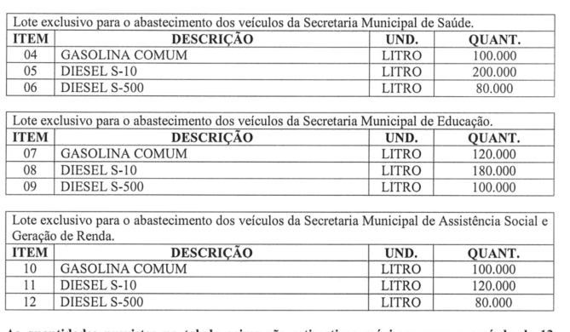
Falhas Recorrentes e Boas Práticas sob a Ótica do Controle Externo
FALHAS NO PLANEJAMENTO
ETP de combustíveis sem dimensionamento
DESCRIÇÃO
Necessidade, frota atendida, consumo histórico e memória de cálculo não demonstrados.
CRITÉRIO
Lei 14.133/2021, art. 18, I e § 1º, I, IV e VI.
CONSEQUÊNCIAS
Quantidades sem suporte técnico, risco de falta de combustível ou de estimativas excessivas.
RESPONSABILIZAÇÃO EM TESE
Equipe que elabora o ETP e autoridade que o aprova: apurar omissões técnicas identificáveis.
Quantitativos do documento de achados. Pergunta central: qual memória de cálculo os sustenta?
7
Fonte do exemplo: Item 1.3 • Fundamentos e ressalvas nas notas do slide.
Notes:
Slide 7 — 75 segundos
FALA SUGERIDA
A tabela mostra litros distribuídos por secretarias. Ela informa quanto se pretende comprar, mas não demonstra de onde surgiram os números. Para dimensionar combustíveis, precisamos conhecer frota, rotas, serviços, consumo histórico e mudanças previstas. O controle deve conseguir refazer a conta. Sem essa ligação, a estimativa pode ser excessiva ou insuficiente. O mesmo problema reaparece na execução: como avaliar um consumo atípico se a Administração sequer definiu a necessidade esperada?
EXPLICAÇÃO JURÍDICA E TÉCNICA
A tabela enumera litros por órgão, mas a quantidade isolada não demonstra a necessidade. Relacionar veículos, utilização, quilometragem, consumo médio, serviços atendidos e histórico. Excluir do critério deste achado a referência ao parcelamento que aparecia no texto-base, pois não explica a falha de dimensionamento. Não afirmar pagamento por quantidades não utilizadas apenas a partir de estimativa inadequada.
EVITAR
Não afirme que uma tabela de quantitativos, isoladamente, prova superdimensionamento. A falha é a ausência de fundamento demonstrado.
Fonte do exemplo: Item 1.3
Referências
https://www.planalto.gov.br/ccivil_03/_ato2019-2022/2021/lei/l14133.htm

Slide 12
Falhas Recorrentes e Boas Práticas sob a Ótica do Controle Externo
FALHAS NO PLANEJAMENTO
PESQUISA DE PREÇOS SEM FONTES DIVERSIFICADAS
DESCRIÇÃO
Referência | Valor em R$
Orçamento estimado | 1.127.137,80
Cotação do vencedor | 1.223.340,00
Homologação | 690.930,41
pesquisa restrita a fornecedores privados
ausência de pesquisa ou de fontes públicas prioritárias;
CRITÉRIO
Lei 14.133/2021, art. 23, § 1º. Fontes e metodologia devem sustentar a estimativa de mercado.
CONSEQUÊNCIAS
BOA PRÁTICA
Orçamento pouco confiável e risco de aceitar preços superiores aos praticados no mercado.
Fontes diversificadas + análise crítica + tratamento de outliers + rastreabilidade das consultas + coerência com os quantitativos.
PAINEL DE PREÇOS DO TCE/PI
RESPONSABILIZAÇÃO EM TESE
Responsável pela pesquisa: fontes e análise insuficientes. Aprovador: validação de falhas evidentes, se comprovada.
43,52% de redução sobre a cotação do próprio vencedor.
6
Fonte do exemplo: Item 1.2 • Fundamentos e ressalvas nas notas do slide.
Notes:
Slide 6 — 85 segundos
FALA SUGERIDA
Vejam as três bases: o orçamento era de 1,127 milhão de reais; a cotação do fornecedor que depois venceu era de 1,223 milhão; e a homologação ficou em 690,9 mil. A redução de 43,52% compara a cotação desse fornecedor com seu preço final. É um alerta sobre a qualidade da referência usada, e não uma medição automática de prejuízo. A equipe deve buscar fontes comparáveis, explicar diferenças de escala, prazo e local e registrar como chegou à estimativa. O desconto do pregão não substitui uma pesquisa bem feita.
EXPLICAÇÃO JURÍDICA E TÉCNICA
A diferença entre orçamento e homologação é de R$ 436.207,39, aproximadamente 38,70%. Já a diferença de R$ 532.409,59 e 43,52% compara a cotação do próprio vencedor com a homologação. Não confundir as duas bases. Desconto elevado é sinal para examinar a pesquisa, não prova automática de sobrepreço. A lei admite parâmetros combinados ou não: examinar justificativa, comparabilidade, contexto e regulamento aplicável.
EVITAR
Não confunda 43,52% com a redução sobre o orçamento estimado, que é 38,70%. Não chame o desconto de dano.
Fonte do exemplo: Item 1.2
Referências
https://www.planalto.gov.br/ccivil_03/_ato2019-2022/2021/lei/l14133.htm

Slide 13
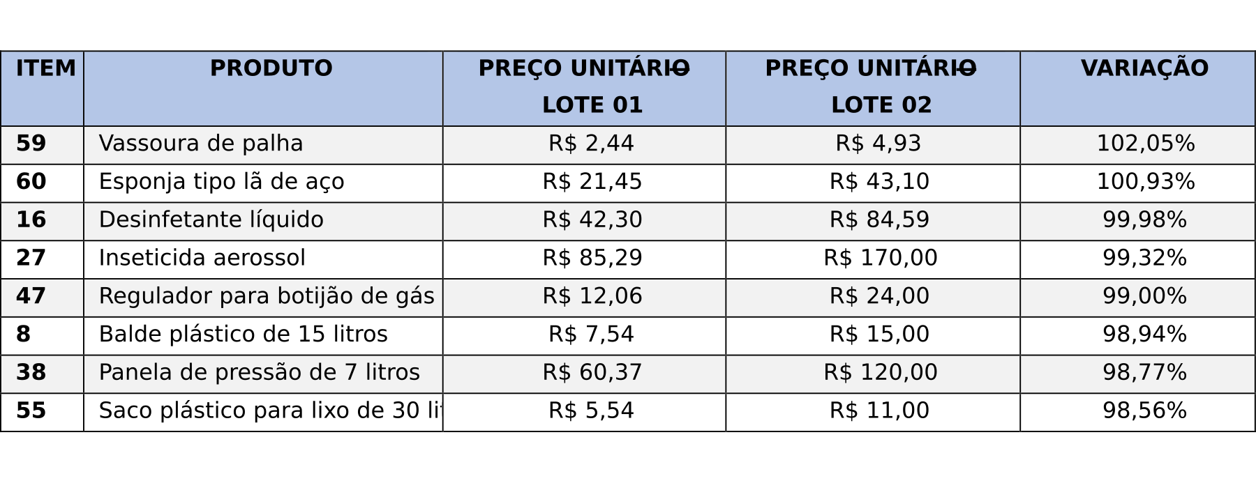
Falhas Recorrentes e Boas Práticas sob a Ótica do Controle Externo
FALHAS NO PLANEJAMENTO
COTAS COM PREÇOS DISTINTOS PARA O MESMO VENCEDOR
DESCRIÇÃO
Mesmos itens e fornecedor nas cotas principal e reservada, sem aplicar o menor preço exigido no edital.
CRITÉRIO
Lei 14.133/2021, arts. 5º e 11. Itens 8.6.4 e 17.8.2 do edital do exemplo.
CONSEQUÊNCIAS
Contratação potencialmente mais onerosa. Eventual dano depende dos pagamentos e valores devidos.
RESPONSABILIZAÇÃO EM TESE
Pregoeiro: aceitação de preços em desacordo com o edital. Homologador: manutenção da divergência, se comprovada sua ciência.
Quadro comparativo original das cotas principal e reservada.
12
Fonte do exemplo: Item 1.6 • Fundamentos e ressalvas nas notas do slide.
Notes:
Slide 12 — 55 segundos
FALA SUGERIDA
O mesmo fornecedor venceu cotas principal e reservada com preços diferentes. O achado depende de uma regra específica do edital: nesse caso, deveria prevalecer o menor preço. Precisamos comparar o mesmo produto, unidade, condições e marca, verificar a regra e identificar em que momento a divergência foi aceita. A consequência imediata é uma contratação potencialmente mais onerosa. Se houver pagamentos a maior, eles precisam ser apurados com base nas quantidades efetivamente fornecidas.
EXPLICAÇÃO JURÍDICA E TÉCNICA
Caso da seleção do fornecedor. Explicar a vinculação às cláusulas concretas do edital. A simples contratação com preços diferentes não autoriza concluir automaticamente por superfaturamento. Conferir especificações, condições e quantidades, depois verificar execução e pagamentos. O quadro original de preços foi incluído no slide. A regra editalícia foi sintetizada no destaque.
EVITAR
Não generalize a obrigação de igualar preços sem examinar edital e regulamento. Diferença contratada não equivale automaticamente a débito.
Fonte do exemplo: Item 1.6
Referências
https://www.planalto.gov.br/ccivil_03/_ato2019-2022/2021/lei/l14133.htm

Slide 14
Falhas Recorrentes e Boas Práticas sob a Ótica do Controle Externo
RESTRIÇÕES À COMPETITIVIDADE: O EDITAL COMO FONTE DE RISCO
1
Marca sem justificativa
indicação de marca sem motivação técnica suficiente.
2
Exigência de habilitação indevida
alvará de funcionamento tratado como requisito de qualificação técnica.
3
Catálogo/folder sem necessidade
exigência como condição de aceitação com potencial restritivo.
4
Modelagem restritiva
inversão de fases + garantia de proposta sem motivação concreta.
5
Parcelamento/julgamento inadequados
objeto divisível e lotes/itens com desenho que pode reduzir economicidade.
Boa prática: toda exigência que reduz o universo de competidores deve estar tecnicamente justificada, ser proporcional e indispensável ao resultado pretendido.
TCU: Acórdão 728/2024-Plenário; Súmulas 247 e 272. Exemplos TCE-PI: TC/003822/2025 (Bocaina) e TC/001534/2026 (Brejo).

Slide 15
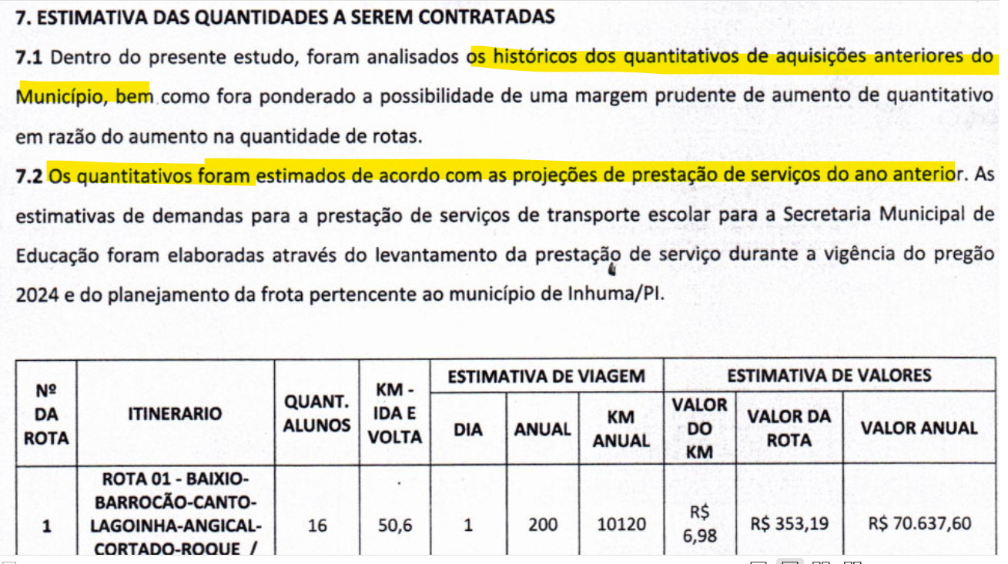
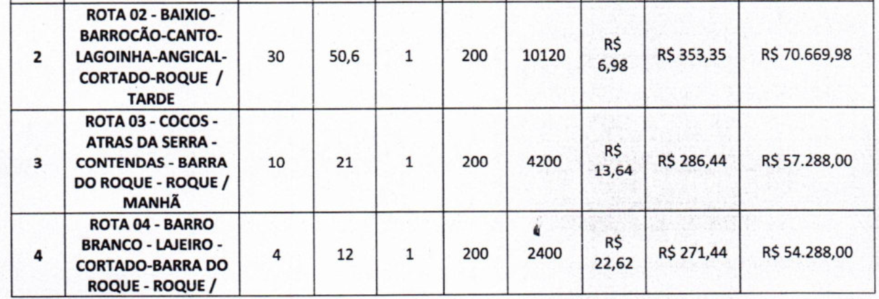
Falhas Recorrentes e Boas Práticas sob a Ótica do Controle Externo
FALHAS NO PLANEJAMENTO
TRANSPORTE ESCOLAR SEM COMPOSIÇÃO DE CUSTOS
DESCRIÇÃO
Estimativa genérica por quilômetro, sem avaliar as variáveis de cada rota e veículo.
CRITÉRIO
Lei 14.133/2021, arts. 18, § 1º, IV e VI, e 23.
CONSEQUÊNCIAS
Preço de referência pouco confiável e risco de remuneração incompatível com o serviço.
RESPONSABILIZAÇÃO EM TESE
Equipe de planejamento e Educação: estimativa sem composição de custos. Aprovador: validação sem suporte técnico.
ETP e continuação da tabela de rotas reproduzidos do documento.
8
Fonte do exemplo: Item 1.7 • Fundamentos e ressalvas nas notas do slide.
Notes:
Slide 8 — 70 segundos
FALA SUGERIDA
Neste exemplo, o ETP menciona histórico e apresenta uma planilha de rotas. A pergunta de auditoria é se as premissas estão demonstradas: alunos, extensão real, dias letivos, condições da via e veículo adequado. Uma rota rural não tem necessariamente o mesmo custo de uma rota urbana. A composição deve permitir avaliar o preço por quilômetro e definir como será feita a medição. A planilha de planejamento também deve servir de base para o fiscal conferir o que ocorreu em cada mês.
EXPLICAÇÃO JURÍDICA E TÉCNICA
Pagamento por quilômetro é admissível. A falha é não demonstrar o custo estimado. Considerar combustível, manutenção, depreciação, pessoal, tributos, dias letivos, lotação e condições de acesso. Separar quilômetros produtivos de deslocamentos quando necessário e motivar a metodologia. Comparações precisam considerar tipo e capacidade do veículo, condição da via e calendário escolar.
EVITAR
Não diga que pagar por quilômetro é proibido. O problema é a remuneração sem estimativa e medição adequadas.
Fonte do exemplo: Item 1.7
Referências
https://www.planalto.gov.br/ccivil_03/_ato2019-2022/2021/lei/l14133.htm

Slide 16
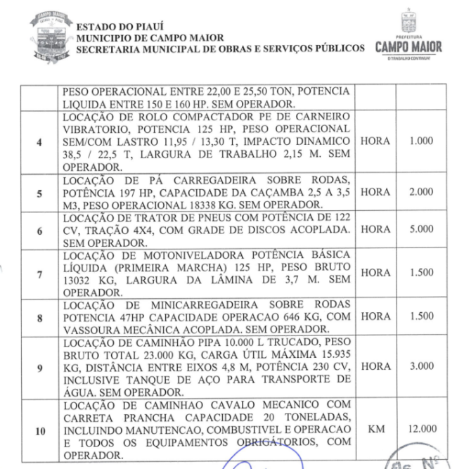
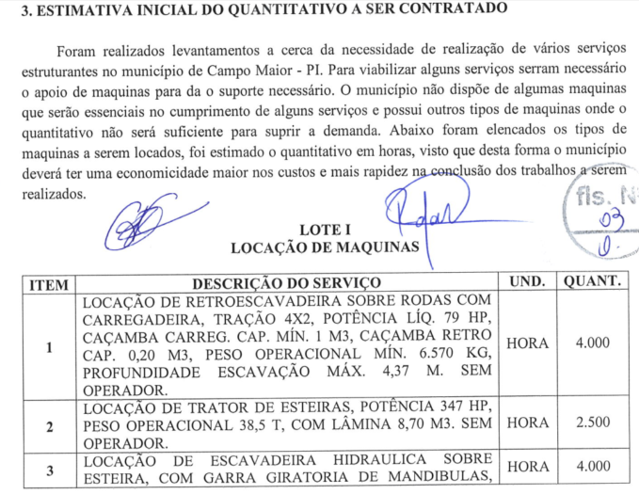
Falhas Recorrentes e Boas Práticas sob a Ótica do Controle Externo
FALHAS NO PLANEJAMENTO
HORA-MÁQUINA SEM DEMANDA E PRODUTIVIDADE
DESCRIÇÃO
Horas estimadas sem memória de cálculo e sem vinculação a metas físicas ou resultados verificáveis.
CRITÉRIO
Lei 14.133/2021, arts. 18, § 1º, IV e VI, e 6º, XXIII, “e” a “g”.
CONSEQUÊNCIAS
Risco de ociosidade, execução morosa e pagamento sem entrega proporcional.
RESPONSABILIZAÇÃO EM TESE
Área técnica: estimativa e medição sem suporte. Autoridade aprovadora: validação de modelo sem justificativa.
Estimativas de horas e equipamentos constantes do documento.
9
Fonte do exemplo: Item 1.12 • Fundamentos e ressalvas nas notas do slide.
Notes:
Slide 9 — 70 segundos
FALA SUGERIDA
Aqui aparecem milhares de horas de máquinas. O ponto é saber quais serviços justificam esse volume, em quais locais e com quais metas físicas. Se só contarmos horas, uma execução lenta pode consumir o orçamento sem entregar o resultado esperado. A medição deve ligar tempo, equipamento e serviço realizado. Dependendo do objeto, pode ser mais adequado medir por produção. Quando a hora for justificada, ela precisa de registros de operação e parâmetros de produtividade.
EXPLICAÇÃO JURÍDICA E TÉCNICA
Hora-máquina não é proibida em qualquer situação. Avaliar adequação ao objeto, justificativa, produtividade esperada, controle de horímetro e medição dos serviços. Evitar pagamento por mera disponibilidade se não contratado e justificado. Não reproduzir os acórdãos citados no texto-base sem conferir teor e contexto. O critério legal basta para apresentar a fragilidade de planejamento.
EVITAR
Evite afirmar que hora-máquina é sempre ilegal. Explique a necessidade de justificar a unidade e controlar produtividade.
Fonte do exemplo: Item 1.12
Referências
https://www.planalto.gov.br/ccivil_03/_ato2019-2022/2021/lei/l14133.htm

Slide 17
Falhas Recorrentes e Boas Práticas sob a Ótica do Controle Externo
FALHAS NO PLANEJAMENTO
CRITÉRIO DE ESCOLHA DO FORNECEDOR: LOTE GLOBAL SEM JUSTIFICATIVA SUFICIENTE
DESCRIÇÃO
CRITÉRIO
Objeto divisível agrupado sem justificativa suficiente e sem aplicar benefícios cabíveis às micro e pequenas empresas.
Lei 14.133/2021, arts. 18, § 1º, VIII, 40 e 82, § 1º; LC 123/2006, arts. 47 a 49.
CONSEQUÊNCIAS
RESPONSABILIZAÇÃO EM TESE
Menor acesso ao mercado público e risco de perda de competição e economicidade.
Prejuízo às pequenas empresas
Equipe do edital e aprovador: agrupamento injustificado e afastamento indevido dos benefícios legais.
Fatos de 2026: considerar a norma então aplicável. LC 238/2026: mudanças no art. 48 com efeitos em 2027.
11
Fonte do exemplo: Itens 1.14 e 1.15 • Fundamentos e ressalvas nas notas do slide.
Notes:
Slide 11 — 60 segundos
FALA SUGERIDA
Reunir água, refeições e outros itens num lote pode afastar fornecedores capazes de atender apenas parte da demanda. O lote precisa de justificativa técnica e econômica, com avaliação do parcelamento e dos preços unitários. Também é necessário examinar o tratamento favorecido às pequenas empresas e as exceções legais. Para os fatos de 2026, o parâmetro de exclusividade do inciso I era de 80 mil reais por item. A alteração publicada em outubro tem efeitos para esse dispositivo a partir de janeiro de 2027; não deve ser aplicada retroativamente ao caso.
EXPLICAÇÃO JURÍDICA E TÉCNICA
A LC 123 prevê exclusividade nos itens de até R$ 80.000,00 e, em bens divisíveis, cota de até 25%, observadas hipóteses de afastamento do art. 49 e limites do art. 4º da Lei 14.133. Não confundir R$ 80 mil com R$ 80 milhões, erro de digitação existente na fonte. O lote global pode ser adequado mediante demonstração de vantagem e viabilidade técnica. Avaliar MEI conforme enquadramento e compatibilidade da atividade. O item 1.15 foi integrado a este achado: em SRP, o art. 82, § 1º, exige demonstração da inviabilidade da adjudicação por item, vantagem técnica e econômica e critério de aceitabilidade dos preços unitários máximos. A LC 238/2026, arts. 8º e 10, altera o art. 48, I, para vincular o limite ao art. 75, I, da Lei 14.133, e cria hipótese facultativa de exclusividade para MEI; efeitos a partir de 1º/1/2027. Para exemplos de 2026, preservar o regime temporal pertinente e examinar as exceções do art. 49.
EVITAR
Não diga que todo lote global é irregular ou que o limite de 80 mil reais continuará igual em 2027.
Fonte do exemplo: Itens 1.14 e 1.15
Referências
https://www.planalto.gov.br/ccivil_03/_ato2019-2022/2021/lei/l14133.htm
https://www.planalto.gov.br/ccivil_03/leis/lcp/lcp123.htm
https://www2.camara.leg.br/legin/fed/leicom/2026/leicomplementar-238-21-outubro-2026-800071-publicacaooriginal-181678-pl.html

Slide 18
Falhas Recorrentes e Boas Práticas sob a Ótica do Controle Externo
FORMALISMO QUE CUSTA DINHEIRO
EXEMPLOS DOS RELATÓRIOS
AC. 1.211/2021 — PLENÁRIO
AC. 298/2024 — PLENÁRIO
Documento ausente que apenas comprove condição preexistente pode/deve ser saneado em diligência.
Desclassificação indevida e formalismo excessivo: adjudicação apontada em até R$ 1,09 milhão acima da menor proposta afastada.
É irregular desclassificar por falhas formais passíveis de correção mediante diligência.
consultar
consultar
AC. 2.378/2024 — PLENÁRIO
Falhas sanáveis e certidões consultáveis; prazo rígido de 2h para proposta ajustada com exclusões sucessivas.
A presunção de inexequibilidade do art. 59, §4º, é relativa: a licitante deve ter oportunidade de demonstrar a viabilidade da proposta.
consultar
Possíveis responsáveis: agente de contratação/pregoeiro/comissão; autoridade que homologa quando valida irregularidade evidente. Efeitos: retorno de fase, anulação, contratação mais cara e eventual responsabilização.

Slide 19
Falhas Recorrentes e Boas Práticas sob a Ótica do Controle Externo
FALHAS NO PLANEJAMENTO
Desclassificação por exigências novas
DESCRIÇÃO
Diligências criaram requisitos não previstos e trataram falhas sanáveis como causas de exclusão.
Etapa | Valor em R$
Menor proposta afastada | 1.249.000,00
Adjudicação | 2.339.278,68
Diferença | 1.090.278,68
CRITÉRIO
Lei 14.133/2021, arts. 5º, 11, 12, III, e 59, § 2º.
CONSEQUÊNCIAS
Redução da competição e adjudicação de maior valor, sem provar inexequibilidade da oferta afastada.
RESPONSABILIZAÇÃO EM TESE
Pregoeiro: exclusões por exigências indevidas. Autoridade revisora: manutenção das falhas após ciência, se comprovada.
Diferença entre propostas: indicador de materialidade, sujeito à apuração.
13
Fonte do exemplo: Item 1.8 • Fundamentos e ressalvas nas notas do slide.
Notes:
Slide 13 — 75 segundos
FALA SUGERIDA
A menor proposta afastada era de 1,249 milhão de reais; a adjudicação chegou a 2,339 milhões. A diferença de 1,09 milhão mostra a materialidade da decisão de excluir concorrentes. O auditor precisa verificar se as exigências estavam no edital e se as falhas eram realmente insanáveis. A diligência deve esclarecer uma condição preexistente, sem permitir que o licitante constitua depois um requisito que não possuía. Uma decisão de exclusão precisa ser documentada, proporcional e coerente com a regra do certame.
EXPLICAÇÃO JURÍDICA E TÉCNICA
O valor de R$ 1.249.000,00 é calculado a partir dos dois montantes do documento. Examinar locação legítima de equipamentos, diligências de exequibilidade e previsão de amostras. Não exigir propriedade de bens quando a disponibilidade jurídica atende ao objeto. Nem o preço menor garante exequibilidade, nem a falta de nota de aquisição prova subcontratação integral. Valores extraídos do exemplo de estruturas para eventos.
EVITAR
Evite dizer que diligência pode corrigir qualquer falha ou que a diferença entre propostas é, por si só, dano ou direcionamento.
Fonte do exemplo: Item 1.8
Referências
https://www.planalto.gov.br/ccivil_03/_ato2019-2022/2021/lei/l14133.htm

Slide 20
Falhas Recorrentes e Boas Práticas sob a Ótica do Controle Externo
CONTRATAÇÃO DIRETA E USO INADEQUADO DO SRP
CONTRATAÇÃO DIRETA / INEXIGIBILIDADE
SISTEMA DE REGISTRO DE PREÇOS
•Assessoria técnico-pedagógica sem demonstração suficiente da inviabilidade de competição e da notória especialização.
inviabilidade de competição não demonstrada de modo suficiente;
• objeto/entregáveis pouco definidos;
• justificativa de preço insuficiente ou inexistente.
• contratação integral/imediata do quantitativo registrado;
• objeto previsível tratado como se a demanda fosse incerta/parcelada;
• ata esvaziada na primeira contratação.
Acórdão 2.993/2018-Plenário — consultar
Acórdão 1.351/2025-Plenário — consultar
Possíveis responsáveis: instrução técnica, autoridade que autoriza a contratação e, quando presentes os pressupostos legais, o contratado.
Lei 14.133/2021, art. 73: na contratação direta indevida com dolo, fraude ou erro grosseiro, agente público responsável e contratado respondem solidariamente pelo dano, sem prejuízo de outras sanções.

Slide 21
Falhas Recorrentes e Boas Práticas sob a Ótica do Controle Externo
FALHAS NO PLANEJAMENTO
INEXIGIBILIDADE SEM SUPORTE SUFICIENTE
DESCRIÇÃO
CRITÉRIO
Assessoria técnico-pedagógica sem demonstração suficiente da inviabilidade de competição e da notória especialização.
Lei 14.133/2021, arts. 72 e 74, III e § 3º.
CONSEQUÊNCIAS
RESPONSABILIZAÇÃO EM TESE
Escolha direta sem fundamento demonstrado e risco de contratação antieconômica.
Responsáveis pela instrução e autorização: apurar justificativas insuficientes. Parecerista somente por conduta própria comprovada.
10
Fonte do exemplo: Item 1.4 • Fundamentos e ressalvas nas notas do slide.
Notes:
Slide 10 — 60 segundos
FALA SUGERIDA
Na assessoria técnico-pedagógica, não basta descrever genericamente a atividade e juntar o currículo da empresa. O processo deve explicar a necessidade específica, por que a competição é inviável naquele caso, a adequação da notória especialização e a justificativa do preço. A qualidade do profissional é relevante, mas precisa estar ligada ao problema que se quer resolver. Entregáveis e critérios de aceite também devem ser definidos, porque a contratação direta continua sujeita ao planejamento e à fiscalização.
EXPLICAÇÃO JURÍDICA E TÉCNICA
A Lei 14.133/2021 não mantém a singularidade como requisito textual autônomo do art. 74, III. Também não exige que exista uma única empresa capaz de executar o serviço. A análise deve demonstrar o enquadramento do serviço técnico intelectual, a notória especialização e as razões concretas de inviabilidade de competição. Exclusividade é requisito de outra hipótese, art. 74, I. Se cabível, lembrar o art. 73: solidariedade por dano na contratação direta indevida com dolo, fraude ou erro grosseiro.
EVITAR
Não exija exclusividade como requisito universal do art. 74, III, nem apresente singularidade como requisito textual autônomo da Lei 14.133.
Fonte do exemplo: Item 1.4
Referências
https://www.planalto.gov.br/ccivil_03/_ato2019-2022/2021/lei/l14133.htm

Slide 22
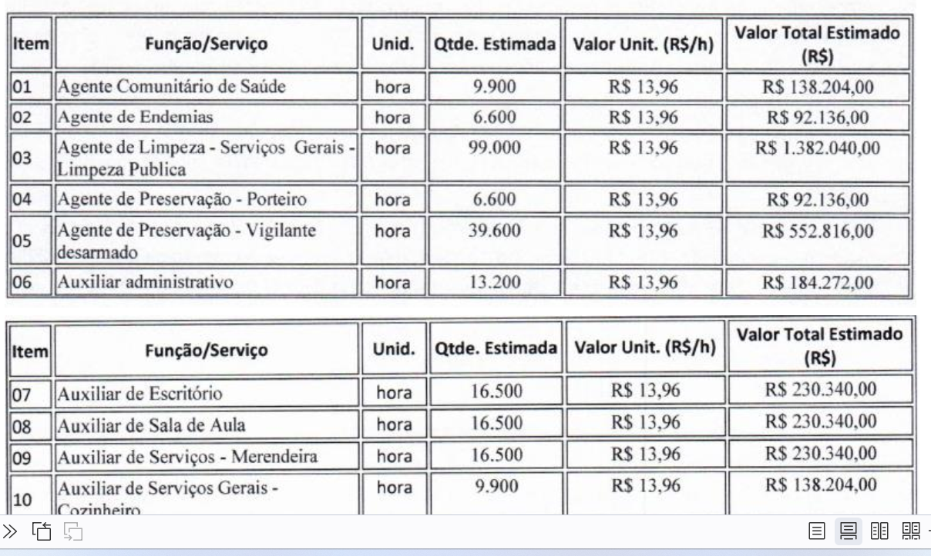
Falhas Recorrentes e Boas Práticas sob a Ótica do Controle Externo
FALHAS NO PLANEJAMENTO
Terceirização de ACS e agentes de endemias
DESCRIÇÃO
Inclusão de agentes comunitários de saúde e de combate às endemias em contratação de pessoa jurídica.
CRITÉRIO
Lei 11.350/2006, arts. 2º, 9º e 16. Vedação, ressalvada a hipótese legal de surtos epidêmicos.
CONSEQUÊNCIAS
Risco de violar o regime próprio de admissão e de comprometer a continuidade das equipes.
RESPONSABILIZAÇÃO EM TESE
Área de Saúde e responsáveis pela autorização: apurar inclusão e contratação das funções vedadas.
Funções de ACS e agentes de endemias incluídas na planilha.
14
Fonte do exemplo: Tópico “8”, após o item 1.13 • Fundamentos e ressalvas nas notas do slide.
Notes:
Slide 14 — 55 segundos
FALA SUGERIDA
A planilha inclui agentes comunitários de saúde e de combate às endemias numa contratação de mão de obra. Antes de discutir preço ou forma de medição, há uma pergunta anterior: a lei permite terceirizar essas funções? A Lei 11.350 contém uma vedação específica, com exceção para combate a surtos epidêmicos na forma legal. A Administração deve identificar as atribuições reais, o vínculo exigido e o fundamento da eventual exceção. Uma denominação genérica no edital não resolve a incompatibilidade.
EXPLICAÇÃO JURÍDICA E TÉCNICA
Não estender automaticamente a vedação específica dos agentes comunitários e de endemias a toda contratação de serviços de saúde. Conferir funções efetivamente desempenhadas e incidência da exceção legal. A planilha evidencia previsão, mas a execução, a contratação e eventual responsabilização exigem documentos adicionais.
EVITAR
Não estenda automaticamente a vedação a todo apoio administrativo da saúde. Examine as atividades efetivamente contratadas.
Fonte do exemplo: Tópico “8”, após o item 1.13
Referências
https://www.planalto.gov.br/ccivil_03/_ato2004-2006/2006/lei/l11350.htm

Slide 23
Falhas Recorrentes e Boas Práticas sob a Ótica do Controle Externo
FALHAS DURANTE A EXECUÇÃO CONTRATUAL
FALHAS DURANTE A EXECUÇÃO CONTRATUAL
2
Contrato assinado precisa se transformar em entrega comprovada.
Medição • Recebimento • Liquidação • Pagamento
15
Fonte do exemplo: ELBERT, slides 20 a 22 • Fundamentos e ressalvas nas notas do slide.
Notes:
Slide 15 — 30 segundos
FALA SUGERIDA
Passamos do que a Administração planejou para o que consegue demonstrar que recebeu. Os exemplos seguintes mostram como falhas de registro, medição e acompanhamento tornam incerta a relação entre o pagamento e a entrega. Vamos observar especialmente o que o fiscal tinha condições de verificar e o que deveria ter comunicado ao gestor.
EXPLICAÇÃO JURÍDICA E TÉCNICA
Lei 14.133/2021, arts. 115, 117 e 140; Lei 4.320/1964, arts. 62 e 63. Fiscalização, recebimento e liquidação são funções relacionadas, mas não devem ser confundidas. A organização precisa definir fluxo e atribuições.
EVITAR
Evite reduzir fiscalização a assinatura em nota fiscal.
Fonte do exemplo: ELBERT, slides 20 a 22
Referências
https://www.planalto.gov.br/ccivil_03/_ato2019-2022/2021/lei/l14133.htm

Slide 24
Falhas Recorrentes e Boas Práticas sob a Ótica do Controle Externo
FISCALIZAÇÃO CONTRATUAL: FALHAS RECORRENTES
Designação/estrutura
ausência de fiscal/gestor, ou concentração excessiva de funções
Execução
combustíveis sem controle, materiais sem lastro, veículos inadequados
Registros
sem relatórios contemporâneos, histórico, medições ou checklists
Subcontratação
sublocação/subcontratação sem autorização ou fora dos limites
Recebimento
atestes sem evidência suficiente da quantidade/qualidade entregue
Capacitação
fiscais sem treinamento/estrutura para executar o controle esperado
Boa prática: designar + capacitar + registrar + confrontar evidências + reportar desvios + receber formalmente antes de pagar.
Exemplos: Pedro II; Patos; Valença; Canto do Buriti; Campo Maior; São João do Piauí; Dirceu Arcoverde. Lei 14.133/2021, arts. 117 e 140.

Slide 25
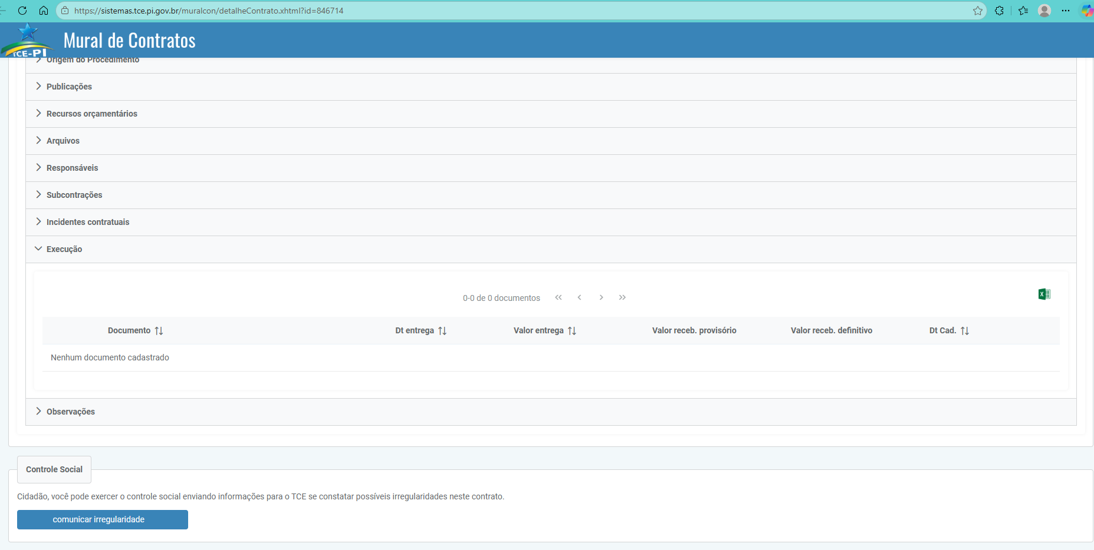
Falhas Recorrentes e Boas Práticas sob a Ótica do Controle Externo
FALHAS DURANTE A EXECUÇÃO CONTRATUAL
Execução sem registro no Contratos Web
DESCRIÇÃO
Entregas e recebimentos definitivos sem informação e documentos no sistema.
CRITÉRIO
IN TCE-PI 02/2026, art. 15, §§ 1º e 2º: até 10 dias úteis para cada evento.
CONSEQUÊNCIAS
Prejuízo à transparência, à rastreabilidade e ao acompanhamento da execução.
RESPONSABILIZAÇÃO EM TESE
Gestor e agentes designados: apurar contribuição para a omissão, conforme art. 31 da IN.
Captura do Contratos Web constante do documento de achados.
16
Fonte do exemplo: Item 2.1 • Fundamentos e ressalvas nas notas do slide.
Notes:
Slide 16 — 55 segundos
FALA SUGERIDA
A tela do sistema aparece sem o histórico de execução esperado. A informação deve permitir acompanhar fornecimento e recebimento definitivo. A instrução normativa estabelece dois marcos: até dez dias úteis da entrega da nota fiscal para informar o fornecimento, e até dez dias úteis do ato de recebimento definitivo para registrar esse recebimento. É necessário definir quem recebe a informação, quem cadastra e quem acompanha o prazo. O sistema precisa refletir a execução, sem substituir o documento que comprova a entrega.
EXPLICAÇÃO JURÍDICA E TÉCNICA
Contar o prazo do fornecimento a partir da entrega da nota fiscal ou equivalente legal, e o prazo do recebimento definitivo a partir do respectivo ato. Anexar documento fiscal e atesto/termo. Obras e serviços de engenharia têm disciplina no Obras Web, art. 15, § 3º. Observar vigência e transição da IN, arts. 32 e 37. A tela isolada deve ser contextualizada com contrato, consulta e período.
EVITAR
Não una os dois prazos em um único marco. Obras e serviços de engenharia têm registros próprios no Obras Web.
Fonte do exemplo: Item 2.1
Referências
https://www.tcepi.tc.br/wp-content/uploads/2026/02/instrucao-normativa-n-02-2026-sistemas-licitacoes-web-contratos-web-e-obras-web.pdf

Slide 26
Falhas Recorrentes e Boas Práticas sob a Ótica do Controle Externo
FALHAS DURANTE A EXECUÇÃO CONTRATUAL
Pagamentos acima do valor contratual
DESCRIÇÃO
Execução financeira superior ao limite do contrato, sem termo aditivo que sustente o acréscimo.
Contrato 027/2025 | Valor em R$
Valor pactuado | 690.930,41
Faturado até 28/07/2026 | 947.147,02
Pago até 28/07/2026 | 908.854,87
Excesso pago | 217.924,46
CRITÉRIO
Lei 14.133/2021, arts. 124, 125 e 132. Lei 4.320/1964, arts. 62 e 63.
CONSEQUÊNCIAS
Despesas sem cobertura contratual demonstrada e risco de pagamento indevido.
RESPONSABILIZAÇÃO EM TESE
Ordenador: autorização de pagamento sem cobertura. Gestor e fiscal: omissão no controle e na comunicação do saldo.
Excesso pago: 31,54%. Dados do documento, com corte em 28/07/2026.
17
Fonte do exemplo: Item 2.2, primeira ocorrência • Fundamentos e ressalvas nas notas do slide.
Notes:
Slide 17 — 90 segundos
FALA SUGERIDA
O contrato era de 690,9 mil reais e os pagamentos alcançaram 908,8 mil, até a data de corte de 28 de julho de 2026. A diferença paga é de 217,9 mil reais, ou 31,54% do contrato. Também há um valor faturado maior, de 947,1 mil, que não deve ser confundido com o que foi pago. O achado é a execução financeira além da cobertura contratual sem aditivo identificado. Precisamos verificar ordens, entregas, formalização e saldo. A irregularidade é relevante, mas o valor excedente não se converte automaticamente em prejuízo integral.
EXPLICAÇÃO JURÍDICA E TÉCNICA
O documento também informa R$ 947.147,02 faturados, ou 137,08% do contratado. Faturamento não equivale necessariamente a liquidação. Por isso a tabela destaca o excesso efetivamente pago, de R$ 217.924,46. Esse excesso não é automaticamente dano integral: verificar objeto entregue, cobertura jurídica e valores devidos. Controle interno somente responde por omissão concreta em sua competência, com ciência e possibilidade de agir, não por integrar a estrutura administrativa.
EVITAR
Não chame todo o excesso de desvio. Não trate o limite de acréscimo como autorização automática para executar sem formalização.
Fonte do exemplo: Item 2.2, primeira ocorrência
Referências
https://www.planalto.gov.br/ccivil_03/_ato2019-2022/2021/lei/l14133.htm

Slide 27
Falhas Recorrentes e Boas Práticas sob a Ótica do Controle Externo
FALHAS DURANTE A EXECUÇÃO CONTRATUAL
Prorrogação sem demonstração de vantagem
DESCRIÇÃO
CRITÉRIO
Aditivo sem motivação suficiente da continuidade e sem evidências da vantajosidade dos preços e condições.
Lei 14.133/2021, arts. 107 e 132, conforme o regime e a natureza do contrato.
CONSEQUÊNCIAS
RESPONSABILIZAÇÃO EM TESE
Continuidade de ajuste ineficiente e risco de preços incompatíveis com o mercado.
Gestor: instrução deficiente. Autoridade competente: prorrogação sem ateste fundamentado de vantajosidade.
18
Fonte do exemplo: Item 2.2, segunda ocorrência • Fundamentos e ressalvas nas notas do slide.
Notes:
Slide 18 — 45 segundos
FALA SUGERIDA
Prorrogar não deve ser uma rotina automática perto do vencimento. O processo precisa mostrar continuidade da necessidade, desempenho satisfatório e vantagem das condições. A análise deve começar com antecedência para que a Administração tenha alternativas. A demonstração da vantajosidade deve ser adequada ao objeto e ao regime aplicável; não se resume necessariamente a obter três novas cotações.
EXPLICAÇÃO JURÍDICA E TÉCNICA
Separar prorrogação de prazo de acréscimo quantitativo, que eram reunidos no texto-base. O art. 107 trata de serviços e fornecimentos contínuos, com previsão no edital e ateste de que condições e preços permanecem vantajosos. A demonstração de vantagem deve ser documentada por método idôneo: não afirmar que três novas cotações são exigência universal. Verificar regularidade da execução e formalização tempestiva.
EVITAR
Não afirme que toda prorrogação exige três orçamentos, ou que um aditivo posterior sempre corrige execução já irregular.
Fonte do exemplo: Item 2.2, segunda ocorrência
Referências
https://www.planalto.gov.br/ccivil_03/_ato2019-2022/2021/lei/l14133.htm

Slide 28
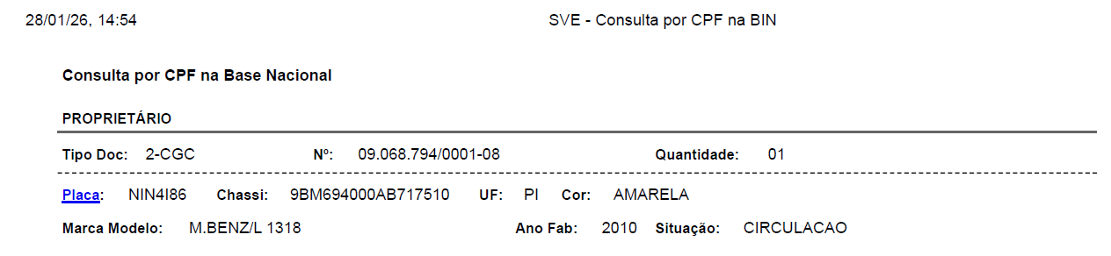
Falhas Recorrentes e Boas Práticas sob a Ótica do Controle Externo
FALHAS DURANTE A EXECUÇÃO CONTRATUAL
Subcontratação além dos limites admitidos
DESCRIÇÃO
Transferência de quase todas as rotas a terceiros, apesar de vedação contratual no exemplo.
CRITÉRIO
Lei 14.133/2021, art. 122. Limites e condições do edital e do contrato.
CONSEQUÊNCIAS
Perda de controle sobre a execução e risco de intermediação sem valor agregado.
RESPONSABILIZAÇÃO EM TESE
Contratada: transferência irregular. Gestor e fiscal: apurar tolerância ou ausência de controle.
Consulta de veículos reproduzida do documento; confrontar com a disponibilidade efetiva.
19
Fonte do exemplo: Item 2.3 • Fundamentos e ressalvas nas notas do slide.
Notes:
Slide 19 — 70 segundos
FALA SUGERIDA
O documento relata transferência de quase todas as rotas a terceiros, apesar de proibição contratual. A consulta de veículos é um indício a ser combinado com contratos, disponibilidade efetiva, relação de motoristas e inspeção das rotas. Não possuir frota própria não prova, sozinho, incapacidade: pode existir locação regular. O ponto é verificar quem executa, em quais condições e se a contratação respeitou os limites permitidos. A diferença entre o valor recebido e o repassado também exige análise antes de qualquer quantificação de dano.
EXPLICAÇÃO JURÍDICA E TÉCNICA
A lei admite subcontratação de partes, nos limites autorizados, e permite restrições ou proibição no edital. Não confundir ausência de propriedade dos veículos com incapacidade: a disponibilidade por locação pode ser legítima. A prova central é quem executa o objeto, quais parcelas e em que condições. O texto-base cita decisões com métodos distintos de apuração de débito. Não usar automaticamente a margem entre contratado e subcontratado como dano: apurar preços, serviços efetivos, custos e peculiaridades.
EVITAR
Não exponha identificadores pessoais da consulta na fala. Não presuma incapacidade pela ausência de frota própria nem débito pela simples margem da intermediária.
Fonte do exemplo: Item 2.3
Referências
https://www.planalto.gov.br/ccivil_03/_ato2019-2022/2021/lei/l14133.htm

Slide 29
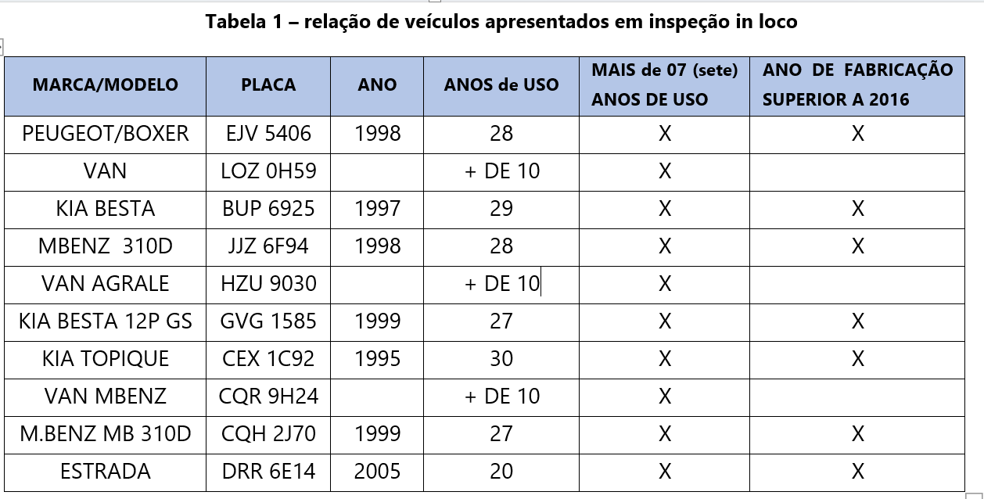
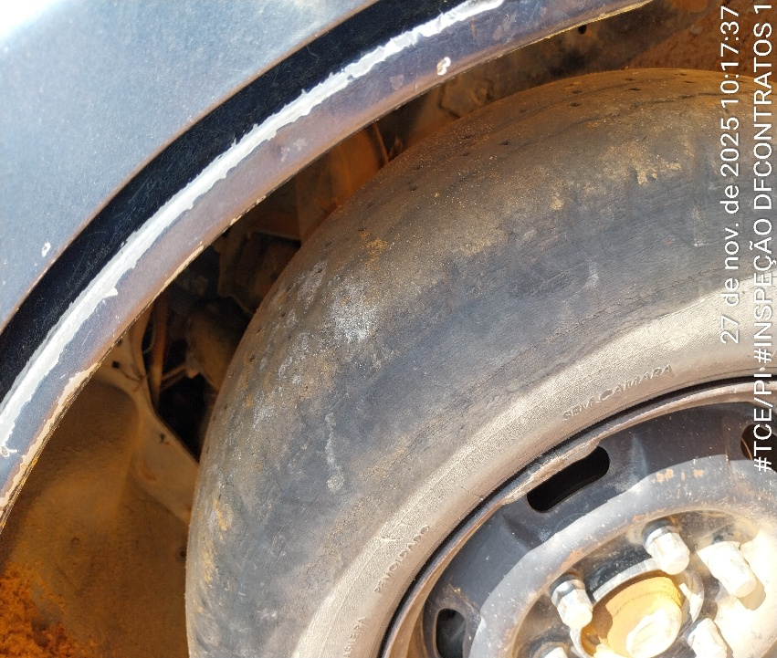
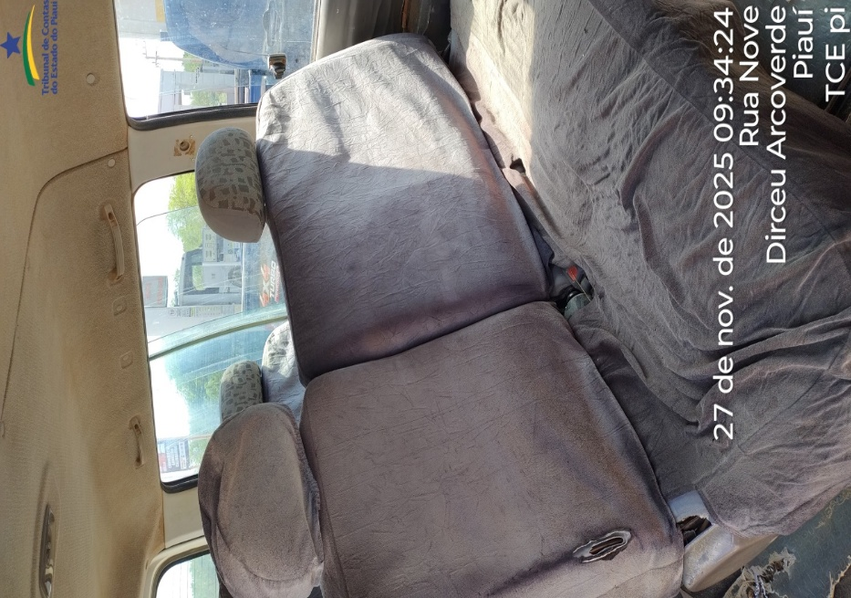
Falhas Recorrentes e Boas Práticas sob a Ótica do Controle Externo
FALHAS DURANTE A EXECUÇÃO CONTRATUAL
Veículos escolares sem condições adequadas
DESCRIÇÃO
Veículos com pneus ou cintos deficientes e ausência de equipamentos exigidos para o transporte escolar.
CRITÉRIO
CTB, arts. 136 a 139. Lei 14.133/2021, art. 117. Exigências contratuais aplicáveis.
CONSEQUÊNCIAS
Risco à integridade dos estudantes e à continuidade do serviço.
RESPONSABILIZAÇÃO EM TESE
Contratada: veículos inadequados. Fiscal e gestor de Educação: omissão diante das falhas de segurança identificáveis.
Tabela de frota e duas fotos do documento: pneu e assentos. Conferir CTB e contrato.
25
Fonte do exemplo: Item 2.10 • Fundamentos e ressalvas nas notas do slide.
Notes:
Slide 25 — 95 segundos
FALA SUGERIDA
As fotos mostram condições que exigem atenção imediata: pneu com desgaste e assentos deteriorados. A tabela registra idade da frota, mas idade e segurança precisam ser analisadas separadamente. O CTB exige autorização e inspeção semestral, além dos equipamentos próprios do transporte escolar. O fiscal deve confrontar o veículo efetivamente utilizado com o que foi contratado, registrar a condição e exigir correção ou substituição quando houver risco. A providência precisa proteger os alunos e preservar a continuidade do transporte de forma segura.
EXPLICAÇÃO JURÍDICA E TÉCNICA
O CTB exige autorização, inspeção semestral, cintos em número igual à lotação e registrador de velocidade e tempo, entre outros requisitos. A idade elevada é fator de risco, mas não existe nesse dispositivo limite nacional geral de sete anos para toda frota terceirizada. Verificar regra local, edital, contrato e condição efetiva. Recomendações de guia não se confundem com obrigação legal geral. Atuar imediatamente sobre riscos concretos, assegurando solução para continuidade segura.
EVITAR
Não apresente sete anos como limite nacional universal do CTB. Não atribua às fotos defeitos que elas não permitem comprovar.
Fonte do exemplo: Item 2.10
Referências
https://www.planalto.gov.br/ccivil_03/_ato2019-2022/2021/lei/l14133.htm
https://www.planalto.gov.br/ccivil_03/leis/l9503compilado.htm

Slide 30
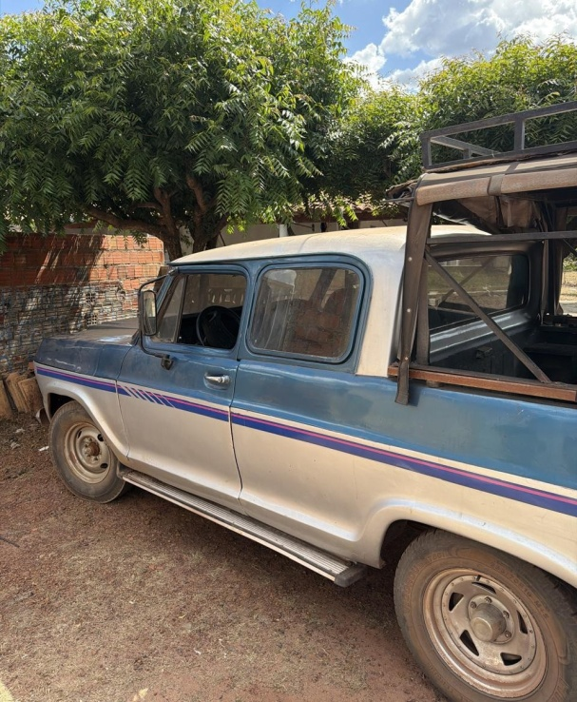
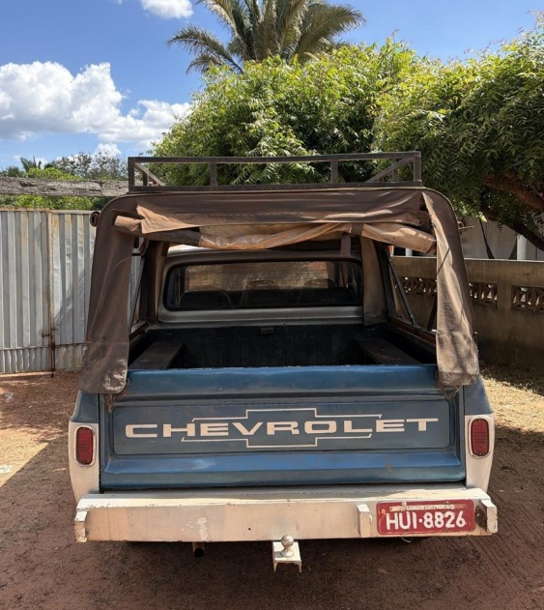
Falhas Recorrentes e Boas Práticas sob a Ótica do Controle Externo
FALHAS DURANTE A EXECUÇÃO CONTRATUAL
Utilização de veículos inadequados para o Transporte Escolar
19
Fonte do exemplo: Item 2.3 • Fundamentos e ressalvas nas notas do slide.
Notes:
Slide 19 — 70 segundos
FALA SUGERIDA
O documento relata transferência de quase todas as rotas a terceiros, apesar de proibição contratual. A consulta de veículos é um indício a ser combinado com contratos, disponibilidade efetiva, relação de motoristas e inspeção das rotas. Não possuir frota própria não prova, sozinho, incapacidade: pode existir locação regular. O ponto é verificar quem executa, em quais condições e se a contratação respeitou os limites permitidos. A diferença entre o valor recebido e o repassado também exige análise antes de qualquer quantificação de dano.
EXPLICAÇÃO JURÍDICA E TÉCNICA
A lei admite subcontratação de partes, nos limites autorizados, e permite restrições ou proibição no edital. Não confundir ausência de propriedade dos veículos com incapacidade: a disponibilidade por locação pode ser legítima. A prova central é quem executa o objeto, quais parcelas e em que condições. O texto-base cita decisões com métodos distintos de apuração de débito. Não usar automaticamente a margem entre contratado e subcontratado como dano: apurar preços, serviços efetivos, custos e peculiaridades.
EVITAR
Não exponha identificadores pessoais da consulta na fala. Não presuma incapacidade pela ausência de frota própria nem débito pela simples margem da intermediária.
Fonte do exemplo: Item 2.3
Referências
https://www.planalto.gov.br/ccivil_03/_ato2019-2022/2021/lei/l14133.htm

Slide 31
Falhas Recorrentes e Boas Práticas sob a Ótica do Controle Externo
FALHAS DURANTE A EXECUÇÃO CONTRATUAL
Empresa sem capacidade operativa para ofertar os serviços que foi contratada
DESCRIÇÃO
CRITÉRIO
- contratações simultâneas em 18 municípios piauienses : SEM FUNCIONÁRIOS REGISTRADOS
- contrato está sendo executado inteiramente por 1 MESTRE DE OBRAS PAGO PELA PREFEITURA
Lei 14.133/2021: art. 122: poderá subcontratar partes da obra, do serviço ou do fornecimento, desde que haja previsão no instrumento convocatório .
CONSEQUÊNCIAS
indícios de superfaturamento.
RESPONSABILIZAÇÃO EM TESE
Empresa que executou a obra
Fiscal de Contrato
Ordenador de despesa.
20
Fonte do exemplo: Item 2.4 • Fundamentos e ressalvas nas notas do slide.
Notes:
Slide 20 — 90 segundos
FALA SUGERIDA
O gráfico e a tabela merecem uma leitura cuidadosa. O gráfico é de despesas de 2024; a tabela apresenta litros e valores de 2025. Eles não formam uma única série. Em cada período, devemos localizar os picos e confrontá-los com frota, quilômetros, atividades e capacidade de consumo. A concentração de despesas justifica investigação, mas não permite concluir sozinha que o combustível não foi usado. A fiscalização precisa cruzar documentos e buscar explicações, inclusive sazonalidade e aumento de serviços.
EXPLICAÇÃO JURÍDICA E TÉCNICA
O documento mistura gráfico de 2024 com tabela de 2025. Preservar a indicação de 2024 no gráfico e não tratá-los como a mesma série. Pico de despesa é indício, não prova de desvio. Verificar frota, máquinas, consumo operacional, preço unitário, período de competência, estoque, rotas e sazonalidade. A existência de pico em dezembro demanda explicação documental. Não inventar valores a partir do gráfico.
EVITAR
Não compare o gráfico de 2024 e a tabela de 2025 como se fossem o mesmo exercício. Despesa em reais e consumo em litros são medidas diferentes.
Fonte do exemplo: Item 2.4
Referências
https://www.planalto.gov.br/ccivil_03/_ato2019-2022/2021/lei/l14133.htm

Slide 32
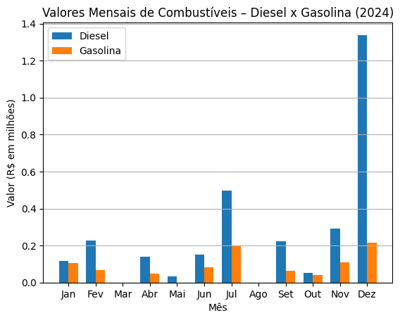
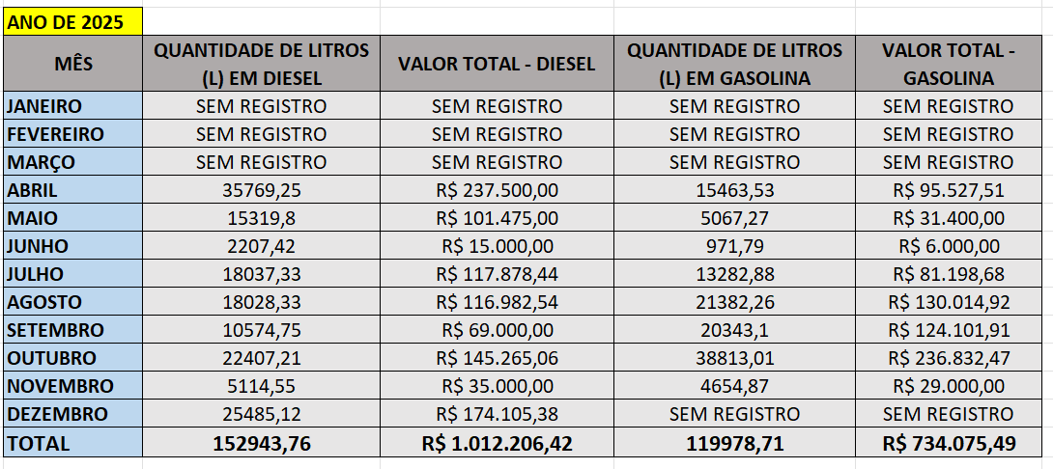
Falhas Recorrentes e Boas Práticas sob a Ótica do Controle Externo
FALHAS DURANTE A EXECUÇÃO CONTRATUAL
Consumo de combustíveis fora do padrão
DESCRIÇÃO
Concentração de despesas e volumes que exigem confronto com frota, deslocamentos e atividade executada.
CRITÉRIO
Lei 14.133/2021, art. 117. Lei 4.320/1964, arts. 62 e 63.
CONSEQUÊNCIAS
Risco de abastecimentos não comprovados ou sem vínculo com o serviço público.
RESPONSABILIZAÇÃO EM TESE
Gestor de frota e fiscal: ausência de conciliação. Ordenador: pagamentos sem suporte, se comprovados.
Gráfico: despesas em 2024. Tabela: litros e valores em 2025. Bases distintas.
20
Fonte do exemplo: Item 2.4 • Fundamentos e ressalvas nas notas do slide.
Notes:
Slide 20 — 90 segundos
FALA SUGERIDA
O gráfico e a tabela merecem uma leitura cuidadosa. O gráfico é de despesas de 2024; a tabela apresenta litros e valores de 2025. Eles não formam uma única série. Em cada período, devemos localizar os picos e confrontá-los com frota, quilômetros, atividades e capacidade de consumo. A concentração de despesas justifica investigação, mas não permite concluir sozinha que o combustível não foi usado. A fiscalização precisa cruzar documentos e buscar explicações, inclusive sazonalidade e aumento de serviços.
EXPLICAÇÃO JURÍDICA E TÉCNICA
O documento mistura gráfico de 2024 com tabela de 2025. Preservar a indicação de 2024 no gráfico e não tratá-los como a mesma série. Pico de despesa é indício, não prova de desvio. Verificar frota, máquinas, consumo operacional, preço unitário, período de competência, estoque, rotas e sazonalidade. A existência de pico em dezembro demanda explicação documental. Não inventar valores a partir do gráfico.
EVITAR
Não compare o gráfico de 2024 e a tabela de 2025 como se fossem o mesmo exercício. Despesa em reais e consumo em litros são medidas diferentes.
Fonte do exemplo: Item 2.4
Referências
https://www.planalto.gov.br/ccivil_03/_ato2019-2022/2021/lei/l14133.htm

Slide 33
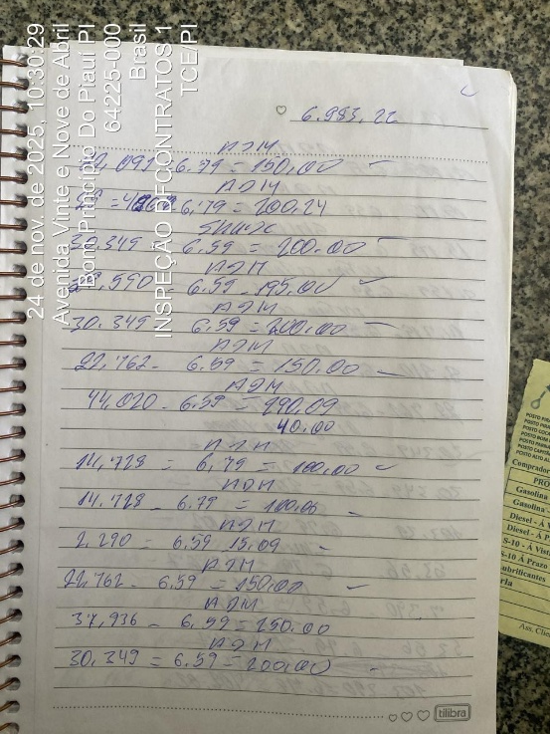
Falhas Recorrentes e Boas Práticas sob a Ótica do Controle Externo
FALHAS DURANTE A EXECUÇÃO CONTRATUAL
Abastecimento sem rastreabilidade
DESCRIÇÃO
Registros incompletos de veículo, motorista, quilometragem ou horímetro e autorização do abastecimento.
CRITÉRIO
Lei 14.133/2021, art. 117. Dever de comprovar a aplicação dos recursos públicos.
CONSEQUÊNCIAS
Impossibilidade de conciliar litros, utilização da frota e notas fiscais.
RESPONSABILIZAÇÃO EM TESE
Gestor de frota: registros deficientes. Fiscal: omissão na conferência. Autoridade: falta de meios, se comprovada.
Caderno de abastecimento fotografado na fiscalização.
21
Fonte do exemplo: Item 2.7 • Fundamentos e ressalvas nas notas do slide.
Notes:
Slide 21 — 55 segundos
FALA SUGERIDA
Este caderno é um registro real da rotina. O uso de papel não é o problema central. Precisamos saber se cada abastecimento identifica data, veículo, motorista, hodômetro, quantidade e autorização, e se alguém confronta isso com a nota fiscal. Sem esses campos ou sem conferência, os registros não permitem reconstruir o consumo. A informatização pode ajudar, mas precisa vir acompanhada de regras, responsáveis e verificação de inconsistências.
EXPLICAÇÃO JURÍDICA E TÉCNICA
O controle manual não é, por si só, ilegal. A falha é a falta de dados, integridade, conferência e rastreabilidade. Recomendar informatização proporcional ao porte e risco, sem tratar o sistema eletrônico como exigência universal. A designação de um fiscal para vários contratos também exige avaliar carga, capacidade e compatibilidade, e não gera irregularidade automática.
EVITAR
Evite afirmar que controle manual é necessariamente ilegal ou que comprar um software resolve, por si só, a fiscalização.
Fonte do exemplo: Item 2.7
Referências
https://www.planalto.gov.br/ccivil_03/_ato2019-2022/2021/lei/l14133.htm

Slide 34
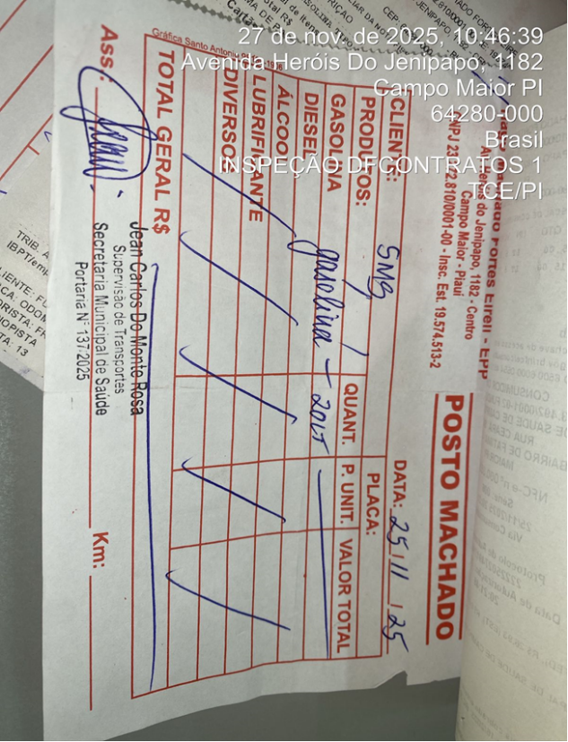
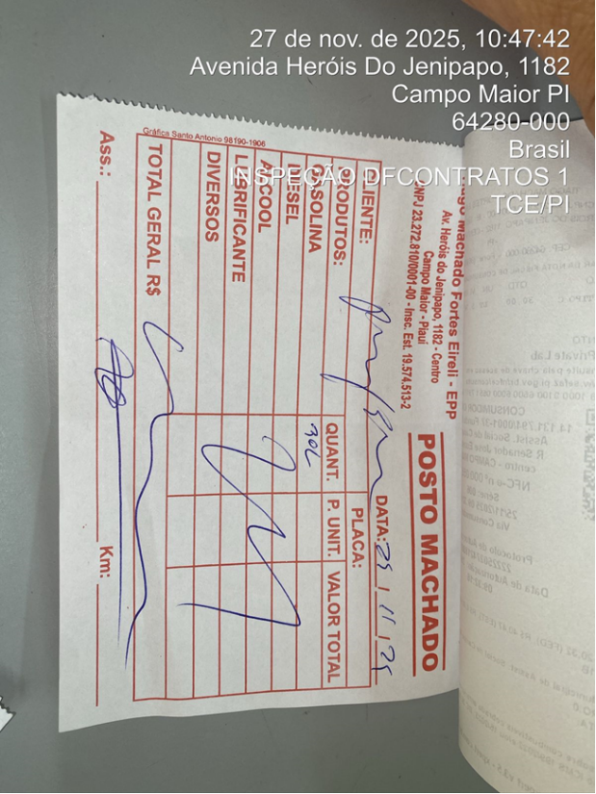
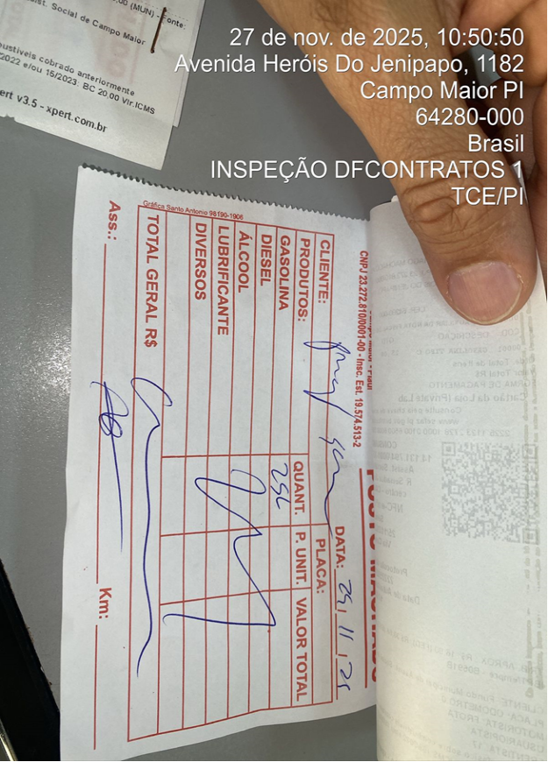
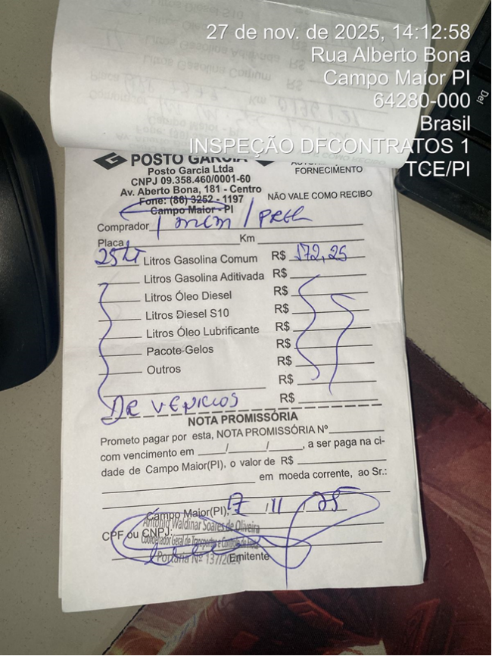
Falhas Recorrentes e Boas Práticas sob a Ótica do Controle Externo
FALHAS DURANTE A EXECUÇÃO CONTRATUAL
Abastecimento sem rastreabilidade — evidências
Veículo • Data • Hodômetro • Litros • Autorização • Conciliação com a nota fiscal
Sistemas de controle de abastecimento
22
Fonte do exemplo: Item 2.7 • Fundamentos e ressalvas nas notas do slide.
Notes:
Slide 22 — 70 segundos
FALA SUGERIDA
Observem os quatro registros. Antes de olhar a assinatura, tentem localizar veículo, data, quilometragem, litros e autorização. Depois, perguntem como cada comprovante se liga à nota fiscal e ao saldo do contrato. Uma assinatura sem identificação do que foi conferido oferece pouca segurança. O fiscal deve verificar uma trilha completa, inclusive duplicidades, horários incompatíveis e consumos improváveis. Esses documentos são pontos de partida: qualquer conclusão sobre ausência de entrega depende de confirmação por outras evidências.
EXPLICAÇÃO JURÍDICA E TÉCNICA
Continuação do item 2.7, com as quatro fotografias de comprovantes do documento de achados. Lei 14.133/2021, arts. 117 e 140; Lei 4.320/1964, arts. 62 e 63. A condição, critério, consequência e responsabilidade permanecem os do slide anterior. A análise deve preservar a vinculação entre registro, abastecimento, nota fiscal e verificação do fiscal.
EVITAR
Não use expressões como recibo falso ou abastecimento fictício apenas pela aparência do comprovante. Mostre o dado ausente e a verificação necessária.
Fonte do exemplo: Item 2.7
Referências
https://www.planalto.gov.br/ccivil_03/_ato2019-2022/2021/lei/l14133.htm

Slide 35
Falhas Recorrentes e Boas Práticas sob a Ótica do Controle Externo
FALHAS DURANTE A EXECUÇÃO CONTRATUAL
Faturamento sem lastro fiscal demonstrado
DESCRIÇÃO
Vendas ao Município muito superiores às compras identificadas e itens sem NF-e de entrada correspondente.
Indicador | Resultado
Vendas ao município | R$ 829.204,26
Compras identificadas | R$ 33.885,91
Itens sem NF de entrada | 24 de 60
Faturamento desses itens | R$ 267.977,44
CRITÉRIO
Lei 4.320/1964, arts. 62 e 63. Lei 14.133/2021, arts. 117 e 140.
CONSEQUÊNCIAS
Indícios de entrega não comprovada e dificuldade de rastrear a origem das mercadorias.
RESPONSABILIZAÇÃO EM TESE
Contratada: faturamento sem suporte. Recebedor e fiscal: atesto sem prova. Ordenador: pagamento sem liquidação regular.
Vendas: 11/06/2025–23/04/2026. Compras: 11/11/2024–23/04/2026.
23
Fonte do exemplo: Item 2.5 • Fundamentos e ressalvas nas notas do slide.
Notes:
Slide 23 — 90 segundos
FALA SUGERIDA
O cruzamento encontrou vendas ao município de 829,2 mil reais e entradas identificadas de 33,9 mil. Em 24 dos 60 itens vendidos, não apareceu nota de aquisição correspondente. Isso é um sinal relevante para selecionar diligências. Mas vendas e compras não são a mesma grandeza: uma inclui preço de venda, outra custo; os períodos também diferem e pode haver estoque inicial. É preciso reconciliar por produto, quantidade e datas, verificar outras entradas e comprovar a entrega municipal. O objetivo é transformar o alerta eletrônico em uma conclusão sustentada.
EXPLICAÇÃO JURÍDICA E TÉCNICA
Vendas: 11/06/2025 a 23/04/2026. Entradas: 11/11/2024 a 23/04/2026. A relação aproximada de 24,5 vezes e a cobertura de 4,09% são sinais fiscais, não margem de lucro nem percentual comprovado de mercadoria não entregue. Examinar estoques anteriores, transferências, devoluções, completude da base fiscal, preços e unidades. Não converter R$ 795.318,35 de diferença em dano. O documento registra R$ 267.977,44 faturados para itens sem lastro de aquisição identificado, sujeito à confirmação.
EVITAR
Não chame os 95,91% de fraude comprovada ou trate toda diferença entre entrada e saída como superfaturamento.
Fonte do exemplo: Item 2.5
Referências
https://www.planalto.gov.br/ccivil_03/_ato2019-2022/2021/lei/l14133.htm

Slide 36
Falhas Recorrentes e Boas Práticas sob a Ótica do Controle Externo
FALHAS DURANTE A EXECUÇÃO CONTRATUAL
Liquidação sem comprovação da execução
DESCRIÇÃO
CRITÉRIO
Processo de pagamento sem atesto e sem medição suficiente dos produtos entregues ou serviços prestados.
Lei 4.320/1964, arts. 62 e 63. Lei 14.133/2021, arts. 117 e 140.
CONSEQUÊNCIAS
RESPONSABILIZAÇÃO EM TESE
Pagamento sem verificação do direito do credor e risco de remunerar objeto não executado.
Recebedor e fiscal: atesto sem verificação. Responsável pela liquidação e ordenador: validação ou pagamento sem suporte.
24
Fonte do exemplo: Item 2.8 • Fundamentos e ressalvas nas notas do slide.
Notes:
Slide 24 — 70 segundos
FALA SUGERIDA
Nota fiscal, empenho e transferência bancária mostram faturamento e pagamento, mas não bastam para provar a execução. No transporte escolar, precisamos dos veículos usados, das rotas, dos quilômetros e dos dias de serviço. A liquidação deve verificar o direito do credor, o valor exato e quem deve receber. Por isso, o atesto precisa estar sustentado em registros contemporâneos. Se a comprovação for insuficiente, a rotina deve prever diligência e tratamento da parcela controvertida, sem fabricar documentos depois.
EXPLICAÇÃO JURÍDICA E TÉCNICA
Nota fiscal, empenho e comprovante de transferência não demonstram, sozinhos, que o serviço foi prestado. Usar transporte escolar como exemplo: rotas efetivamente executadas, veículos utilizados, dias letivos, quilômetros e preço contratual. A assinatura do atesto sem verificação material também é insuficiente. Individualizar atribuições do fiscal, recebedor, responsável pela liquidação e ordenador.
EVITAR
Não confunda nota fiscal com prova suficiente da entrega. Não incentive atesto retroativo sem suporte documental.
Fonte do exemplo: Item 2.8
Referências
https://www.planalto.gov.br/ccivil_03/_ato2019-2022/2021/lei/l14133.htm

Slide 37
Falhas Recorrentes e Boas Práticas sob a Ótica do Controle Externo
FALHAS DURANTE A EXECUÇÃO CONTRATUAL
Manutenção e pneus sem histórico por veículo
DESCRIÇÃO
CRITÉRIO
Peças, serviços e trocas de pneus sem registros individualizados ou vínculo seguro com cada equipamento.
Lei 14.133/2021, arts. 117 e 140. Lei 4.320/1964, arts. 62 e 63.
CONSEQUÊNCIAS
RESPONSABILIZAÇÃO EM TESE
Risco de duplicidade, troca prematura, desvios e impossibilidade de avaliar custo por veículo.
Gestor de frota: controles deficientes. Fiscal e recebedor: aceite de peças e serviços sem comprovação de aplicação.
26
Fonte do exemplo: Tópico “7”, ao final do documento • Fundamentos e ressalvas nas notas do slide.
Notes:
Slide 26 — 50 segundos
FALA SUGERIDA
Na manutenção, a pergunta é simples: em qual veículo a peça foi aplicada e por que a troca era necessária? Cada ordem de serviço deve registrar identificação, quilometragem, diagnóstico, peça, autorização e conferência. Para pneus, o histórico precisa permitir acompanhar instalação, rodízio, retirada e descarte. Esses controles ajudam a perceber trocas repetidas e despesas incompatíveis com o uso. O formato pode variar; o requisito é conseguir reconstruir o serviço e avaliar seu custo.
EXPLICAÇÃO JURÍDICA E TÉCNICA
Recomendar prontuário de cada veículo, autorização prévia da manutenção, orçamento, ordem de serviço, identificação das peças, comprovação da aplicação e destinação de peças substituídas. Para pneus, registrar posição, identificação, quilometragem de instalação, rodízios e baixa. A informatização facilita o controle, mas a exigência fundamental é a confiabilidade e rastreabilidade dos registros.
EVITAR
Não diga que a ausência de sistema informatizado prova desvio. Demonstre a falta de registro individual e de comprovação da aplicação.
Fonte do exemplo: Tópico “7”, ao final do documento
Referências
https://www.planalto.gov.br/ccivil_03/_ato2019-2022/2021/lei/l14133.htm

Slide 38
Falhas Recorrentes e Boas Práticas sob a Ótica do Controle Externo
FALHAS DURANTE A EXECUÇÃO CONTRATUAL
Sistema de frota contratado e não implementado
DESCRIÇÃO
CRITÉRIO
Funcionalidades de rastreamento e monitoramento não entregues nos prazos e condições pactuados.
Lei 14.133/2021, arts. 115, 117 e 140. Escopo e níveis de serviço do contrato.
CONSEQUÊNCIAS
RESPONSABILIZAÇÃO EM TESE
Risco de pagamento por funcionalidades indisponíveis e permanência das falhas de controle.
Contratada: funcionalidades não entregues. Gestor e fiscal: aceite indevido ou omissão diante do descumprimento.
27
Fonte do exemplo: Item 2.11 • Fundamentos e ressalvas nas notas do slide.
Notes:
Slide 27 — 50 segundos
FALA SUGERIDA
Um contrato de gestão informatizada de frota deve ter funcionalidades verificáveis. Se rastreamento e monitoramento foram contratados, o recebimento precisa testar se estão disponíveis e funcionando no prazo. Pagar pela descrição da solução, sem testar a entrega, reproduz a mesma fragilidade da liquidação. O gestor deve registrar o descumprimento, exigir correção, analisar a parcela devida e adotar as medidas contratuais cabíveis. A decisão sobre continuidade precisa considerar desempenho e interesse público.
EXPLICAÇÃO JURÍDICA E TÉCNICA
O documento menciona decisão de não prorrogar e de impedir adesões à ata sem identificar processo e acórdão. Não apresentar essa decisão como precedente validado. O slide trata o problema com fundamento legal e contratual. Examinar plano de implantação, integração, relatórios, acesso aos dados e evidências de funcionamento. A glosa, sanção ou extinção depende do contrato, da extensão da falha e do procedimento adequado.
EVITAR
Não cite como precedente uma decisão sem identificar processo e teor. No documento, a notícia de decisão não vem acompanhada dos elementos necessários à conferência.
Fonte do exemplo: Item 2.11
Referências
https://www.planalto.gov.br/ccivil_03/_ato2019-2022/2021/lei/l14133.htm

Slide 39
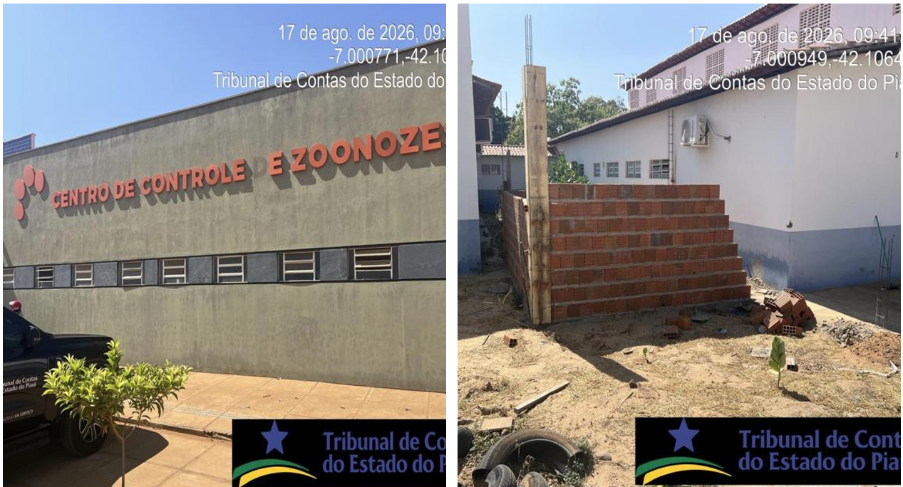
Falhas Recorrentes e Boas Práticas sob a Ótica do Controle Externo
FALHAS DURANTE A EXECUÇÃO CONTRATUAL
Utilização indevida de contrato de manutenção predial para execução de obra de ampliação
CONSEQUÊNCIAS
REPONSABILIZAÇÃO EM TESE
Riscos de sobrepreço
superfaturamento.
- Secretário Municipal de Finanças
- Secretária Municipal de Saúde
- Empresa que executou a obra
- Fiscal de Contrato
A ampliação com novo pavimento caracteriza obra nova!!
27
Fonte do exemplo: Item 2.11 • Fundamentos e ressalvas nas notas do slide.
Notes:
Slide 27 — 50 segundos
FALA SUGERIDA
Um contrato de gestão informatizada de frota deve ter funcionalidades verificáveis. Se rastreamento e monitoramento foram contratados, o recebimento precisa testar se estão disponíveis e funcionando no prazo. Pagar pela descrição da solução, sem testar a entrega, reproduz a mesma fragilidade da liquidação. O gestor deve registrar o descumprimento, exigir correção, analisar a parcela devida e adotar as medidas contratuais cabíveis. A decisão sobre continuidade precisa considerar desempenho e interesse público.
EXPLICAÇÃO JURÍDICA E TÉCNICA
O documento menciona decisão de não prorrogar e de impedir adesões à ata sem identificar processo e acórdão. Não apresentar essa decisão como precedente validado. O slide trata o problema com fundamento legal e contratual. Examinar plano de implantação, integração, relatórios, acesso aos dados e evidências de funcionamento. A glosa, sanção ou extinção depende do contrato, da extensão da falha e do procedimento adequado.
EVITAR
Não cite como precedente uma decisão sem identificar processo e teor. No documento, a notícia de decisão não vem acompanhada dos elementos necessários à conferência.
Fonte do exemplo: Item 2.11
Referências
https://www.planalto.gov.br/ccivil_03/_ato2019-2022/2021/lei/l14133.htm

Slide 40
Falhas Recorrentes e Boas Práticas sob a Ótica do Controle Externo
FALHAS DURANTE A EXECUÇÃO CONTRATUAL
Ordem cronológica DE PAGAMENTOS A CREDORES sem organização e publicidade
DESCRIÇÃO
CRITÉRIO
Controles insuficientes para ordenar e divulgar pagamentos por fonte de recursos e categoria contratual.
Lei 14.133/2021, art. 141, caput e §§ 1º a 3º.
CONSEQUÊNCIAS
RESPONSABILIZAÇÃO EM TESE
Risco de favorecimento de credores e menor transparência sobre prioridades.
Setor financeiro e ordenador: omissão na organização ou publicidade da fila e alterações sem justificativa legal.
Fonte do exemplo: Item 2.6 • Fundamentos e ressalvas nas notas do slide.
28
Notes:
Slide 28 — 45 segundos
FALA SUGERIDA
A fila de pagamentos precisa ser organizada por fonte de recursos e categoria contratual. A Administração deve publicar mensalmente a ordem e as justificativas de alteração. A exceção não é uma escolha informal: depende das hipóteses legais, de motivação e das comunicações exigidas. Um controle simples da exigibilidade, liquidação e posição na fila reduz tratamento desigual entre fornecedores e facilita tanto o trabalho interno quanto a fiscalização externa.
EXPLICAÇÃO JURÍDICA E TÉCNICA
A falta de regulamento local não elimina o dever legal de observar a ordem cronológica. Alterações são admitidas apenas nas hipóteses legais, com justificativa prévia e comunicação posterior ao controle interno e ao tribunal de contas. Não confundir inexistência de registro com comprovação de quebra concreta da ordem: conferir exigibilidade das obrigações, fonte e categoria.
EVITAR
Não afirme que existe uma única fila para toda a Administração ou que a ordem jamais admite exceção.
Fonte do exemplo: Item 2.6
Referências
https://www.planalto.gov.br/ccivil_03/_ato2019-2022/2021/lei/l14133.htm

Slide 41
Falhas Recorrentes e Boas Práticas sob a Ótica do Controle Externo
BOAS PRÁTICAS SOB A ÓTICA DO CONTROLE EXTERNO
Boas práticas antes de publicar
DEMANDA DEMONSTRADA
SOLUÇÃO COERENTE
Histórico, quantitativos, prioridades e responsáveis.
ETP, TR, orçamento e medição devem conversar.
PREÇO CONFIÁVEL
COMPETIÇÃO PRESERVADA
Fontes comparáveis, memória e análise crítica.
Exigências proporcionais e julgamento motivado.
29
Fonte do exemplo: ELBERT, slides 10 a 19; segunda apresentação, slides 32 e 33 • Fundamentos e ressalvas nas notas do slide.
Notes:
Slide 29 — 85 segundos
FALA SUGERIDA
Os exemplos podem ser convertidos em pontos de verificação. Primeiro, demanda consolidada e memória de cálculo. Depois, alternativas do ETP coerentes com o objeto e a forma de medição. Na pesquisa de preços, referências comparáveis e análise crítica. Por fim, revisar exigências de habilitação, parcelamento, benefícios legais e regras de julgamento. Cada escolha que reduza a competição precisa de fundamento. A revisão deve acontecer antes do edital, quando corrigir ainda custa pouco. O produto esperado não é um formulário assinado: é uma decisão que outra pessoa consiga compreender e conferir.
EXPLICAÇÃO JURÍDICA E TÉCNICA
Lei 14.133/2021, arts. 11, 18, 23, 40, 41, 64, 69 e 82. O art. 69 veda exigência de faturamento anterior mínimo e permite, em hipóteses legais, capital ou patrimônio mínimo até 10% do valor estimado. Porte pequeno isolado não prova incapacidade. Para SRP, examinar adequação à demanda e regulamento do ente; demanda previsível ou contratação integral isoladamente não demonstram proibição. Orçamento sigiloso requer motivação concreta, art. 24.
EVITAR
Não transforme modelos em exigências universais. Não aplique decreto federal automaticamente ao município sem verificar sua incidência.
Fonte do exemplo: ELBERT, slides 10 a 19; segunda apresentação, slides 32 e 33
Referências
https://www.planalto.gov.br/ccivil_03/_ato2019-2022/2021/lei/l14133.htm

Slide 42
Falhas Recorrentes e Boas Práticas sob a Ótica do Controle Externo
BOAS PRÁTICAS SOB A ÓTICA DO CONTROLE EXTERNO
Boas práticas antes de receber e pagar
FISCAL COM CONDIÇÕES
ENTREGA DEMONSTRADA
Designação, substituto, capacitação e apoio.
Medição, testes, atesto e registro contemporâneo.
PAGAMENTO CONCILIADO
GESTÃO DO CONTRATO
Contrato × entrega × nota fiscal × saldo.
Prazos, alterações, fila e sistemas atualizados.
30
Fonte do exemplo: ELBERT, slides 21 e 22; segunda apresentação, slides 34 e 36 • Fundamentos e ressalvas nas notas do slide.
Notes:
Slide 30 — 85 segundos
FALA SUGERIDA
O controle da execução precisa ser definido antes do primeiro fornecimento. Fiscal e substituto devem ter atribuições, acesso às informações e apoio técnico. A cada entrega, a Administração registra o que recebeu e confronta contrato, ordem, medição e nota fiscal. O gestor acompanha saldo, prazo e pendências. O setor financeiro verifica a liquidação e a fila de pagamento. Se uma dessas etapas identificar divergência, o fluxo deve indicar quem decide, em quanto tempo e como registra a solução. Isso evita que o pagamento encerre um processo cuja entrega continua incerta.
EXPLICAÇÃO JURÍDICA E TÉCNICA
Lei 14.133/2021, arts. 117, 140, 141 e 169; Lei 4.320/1964, arts. 62 e 63. Segregação de funções e controles proporcionais ao risco. Uma mesma pessoa não deve concentrar funções incompatíveis; a organização deve observar capacidade e circunstâncias concretas. Automação auxilia, mas não substitui a verificação técnica.
EVITAR
Não atribua ao fiscal funções que a norma e a designação entregam ao gestor ou ao setor financeiro. Evite sugerir retenções arbitrárias de pagamentos.
Fonte do exemplo: ELBERT, slides 21 e 22; segunda apresentação, slides 34 e 36
Referências
https://www.planalto.gov.br/ccivil_03/_ato2019-2022/2021/lei/l14133.htm

Slide 43
Falhas Recorrentes e Boas Práticas sob a Ótica do Controle Externo
BOAS PRÁTICAS SOB A ÓTICA DO CONTROLE EXTERNO
O que precisa estar demonstrado
1
A necessidade e as quantidades têm fundamento?
2
O preço e as exigências estão justificados?
3
A execução está comprovada e atende ao contrato?
4
O pagamento corresponde ao que foi recebido?
Escolha um controle, defina o responsável e acompanhe o resultado.
33
Fonte do exemplo: ELBERT, slide 23; segunda apresentação, slide 37 • Fundamentos e ressalvas nas notas do slide.
Notes:
Slide 33 — 70 segundos
FALA SUGERIDA
Antes de publicar, contratar ou pagar, façam estas perguntas: a necessidade tem fundamento? O preço e as exigências são justificáveis? A entrega foi comprovada? O pagamento corresponde ao que foi recebido? Se a resposta depender apenas da memória de alguém, o controle precisa melhorar. A mudança pode começar por um contrato de maior risco: padronizar a medição, conferir saldo ou consolidar o histórico de consumo. Escolham uma medida, definam o responsável e combinem uma data para verificar se ela entrou na rotina.
EXPLICAÇÃO JURÍDICA E TÉCNICA
Síntese dos deveres de planejamento, motivação, fiscalização, recebimento e liquidação. Controle preventivo deve produzir evidências úteis à decisão e ao acompanhamento. A recomendação final é gerencial e deve ser ajustada à estrutura da unidade.
EVITAR
Evite encerrar com uma lista de punições. Reforce a melhoria que o público pode colocar em prática.
Fonte do exemplo: ELBERT, slide 23; segunda apresentação, slide 37
Referências
https://www.planalto.gov.br/ccivil_03/_ato2019-2022/2021/lei/l14133.htm

Slide 44
Muito obrigado
Marcus Vinicius de Lima Falcao
Auditor de Controle Externo — TCE/PI
marcus.falcao@tce.pi.gov.br
(86) 9 81441135
Jornada do Conhecimento
Simplício Mendes/PI
Notes:
Slide 34 — 20 segundos
FALA SUGERIDA
Obrigado pela atenção. O compromisso que fica é transformar os achados em controles que funcionem na rotina e em entregas que possam ser demonstradas. Fico à disposição para a discussão.
EXPLICAÇÃO JURÍDICA E TÉCNICA
O encerramento não acrescenta tese jurídica. Eventuais perguntas sobre processos concretos devem respeitar a fase processual e o conjunto probatório.
EVITAR
Não improvise resposta definitiva sobre processo que você não conhece integralmente. Indique o critério e a necessidade de examinar os autos.
Fonte do exemplo: ELBERT, slide 24
Referências
https://www.planalto.gov.br/ccivil_03/_ato2019-2022/2021/lei/l14133.htm

